Slide 1

Dr Habib BOUTALEB
Pr El keurti Mohammed
Mécanique Quantique

Slide 2
Etudiants fréquentant le cours pour l’année 2025-2026 :
"fatimamedjahdi74@gmail.com" <fatimamedjahdi74@gmail.com>,
"larabihafidha2004@gmail.com" <larabihafidha2004@gmail.com>,
"nonaq9112@gmail.com" <nonaq9112@gmail.com>,
Talbi Djamila <talbidjamila2004@gmail.com>,
ayaterrahmanehafsamaita@gmail.com,
"ha257238@gmail.com" <ha257238@gmail.com>,
"sadounsadoun200@gmail.com" <sadounsadoun200@gmail.com>,
"mohamedher554@gmail.com" <mohamedher554@gmail.com>,
mohammed Elkeurti <melkeurti2000@yahoo.fr>

Slide 3
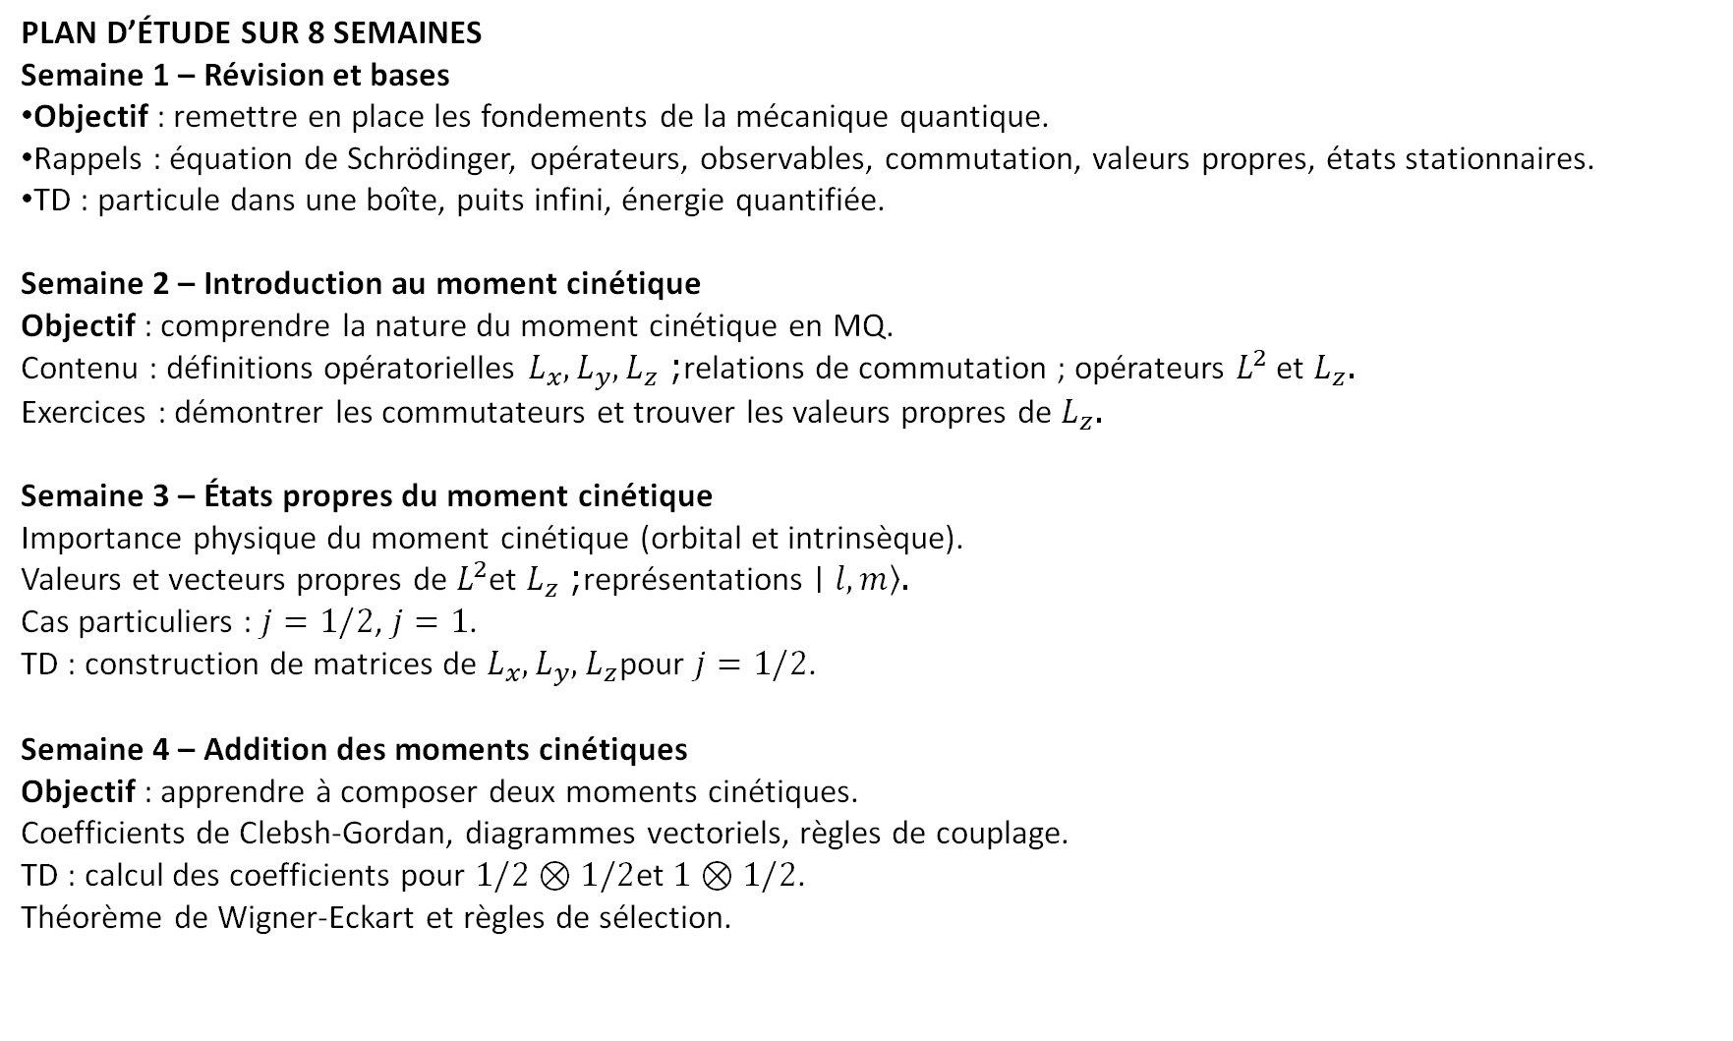
PLAN D’ÉTUDE SUR 8 SEMAINES
Semaine 1 – Révision et bases
Objectif : remettre en place les fondements de la mécanique quantique.
Rappels : équation de Schrödinger, opérateurs, observables, commutation, valeurs propres, états stationnaires.
TD : particule dans une boîte, puits infini, énergie quantifiée.
Semaine 2 – Introduction au moment cinétique
Objectif : comprendre la nature du moment cinétique en MQ.
Contenu : définitions opératorielles $L_{x},L_{y},L_{z}$; relations de commutation ; opérateurs $L^{2}$ et $L_{z}$.
Exercices : démontrer les commutateurs et trouver les valeurs propres de $L_{z}$.
Semaine 3 – États propres du moment cinétique
Importance physique du moment cinétique (orbital et intrinsèque).
Valeurs et vecteurs propres de $L^{2}$et $L_{z}$; représentations $\left.∣l,m\right\rangle$.
Cas particuliers : $j=1/2$, $j=1$.
TD : construction de matrices de $L_{x},L_{y},L_{z}$pour $j=1/2$.
Semaine 4 – Addition des moments cinétiques
Objectif : apprendre à composer deux moments cinétiques.
Coefficients de Clebsh-Gordan, diagrammes vectoriels, règles de couplage.
TD : calcul des coefficients pour $1/2⊗1/2$et $1⊗1/2$.
Théorème de Wigner-Eckart et règles de sélection.

Slide 4
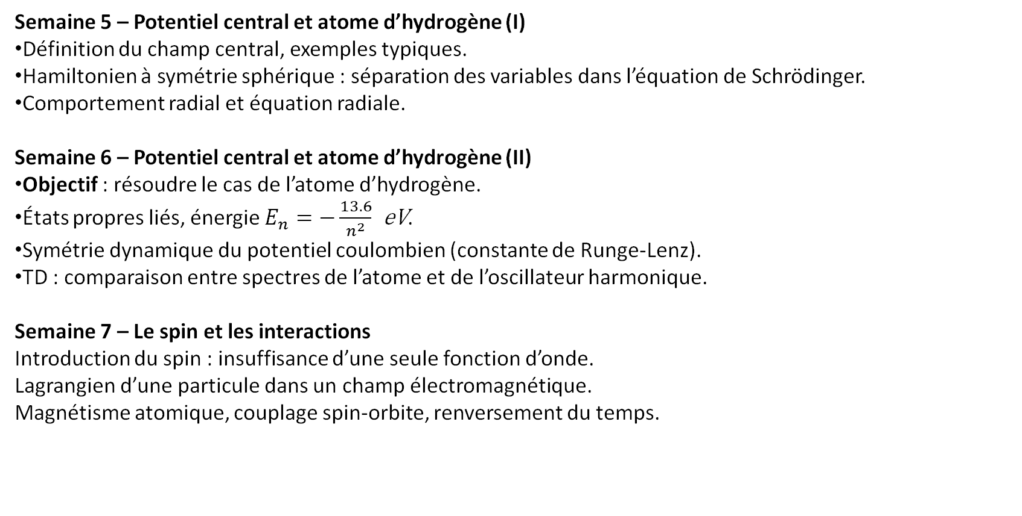
Semaine 5 – Potentiel central et atome d’hydrogène (I)
Définition du champ central, exemples typiques.
Hamiltonien à symétrie sphérique : séparation des variables dans l’équation de Schrödinger.
Comportement radial et équation radiale.
Semaine 6 – Potentiel central et atome d’hydrogène (II)
Objectif : résoudre le cas de l’atome d’hydrogène.
États propres liés, énergie $E_{n}=−\frac{13.6}{n^{2}} \text{eV}$.
Symétrie dynamique du potentiel coulombien (constante de Runge-Lenz).
TD : comparaison entre spectres de l’atome et de l’oscillateur harmonique.
Semaine 7 – Le spin et les interactions
Introduction du spin : insuffisance d’une seule fonction d’onde.
Lagrangien d’une particule dans un champ électromagnétique.
Magnétisme atomique, couplage spin-orbite, renversement du temps.

Slide 5
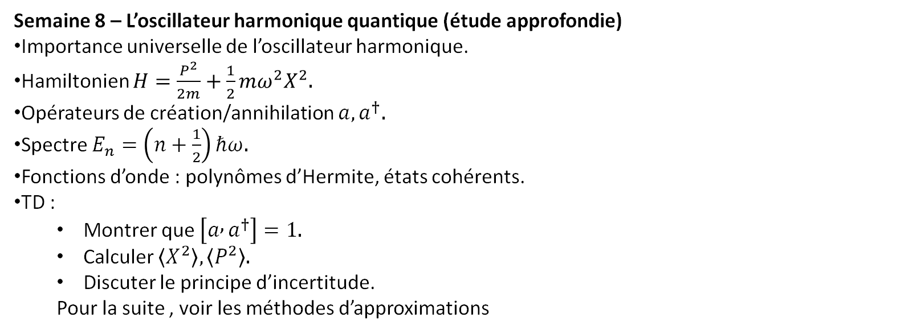
Semaine 8 – L’oscillateur harmonique quantique (étude approfondie)
Importance universelle de l’oscillateur harmonique.
Hamiltonien $H=\frac{P^{2}}{2m}+\frac{1}{2}mω^{2}X^{2}$.
Opérateurs de création/annihilation $a,a^{†}$.
Spectre $E_{n}=\left(n+\frac{1}{2}\right)ℏω$.
Fonctions d’onde : polynômes d’Hermite, états cohérents.
TD :
  Montrer que $\left[a , a^{†}\right]=1$.
  Calculer $\left\langle X^{2}\right\rangle ,\left\langle P^{2}\right\rangle$.
  Discuter le principe d’incertitude.
  Pour la suite , voir les méthodes d’approximations

Slide 6
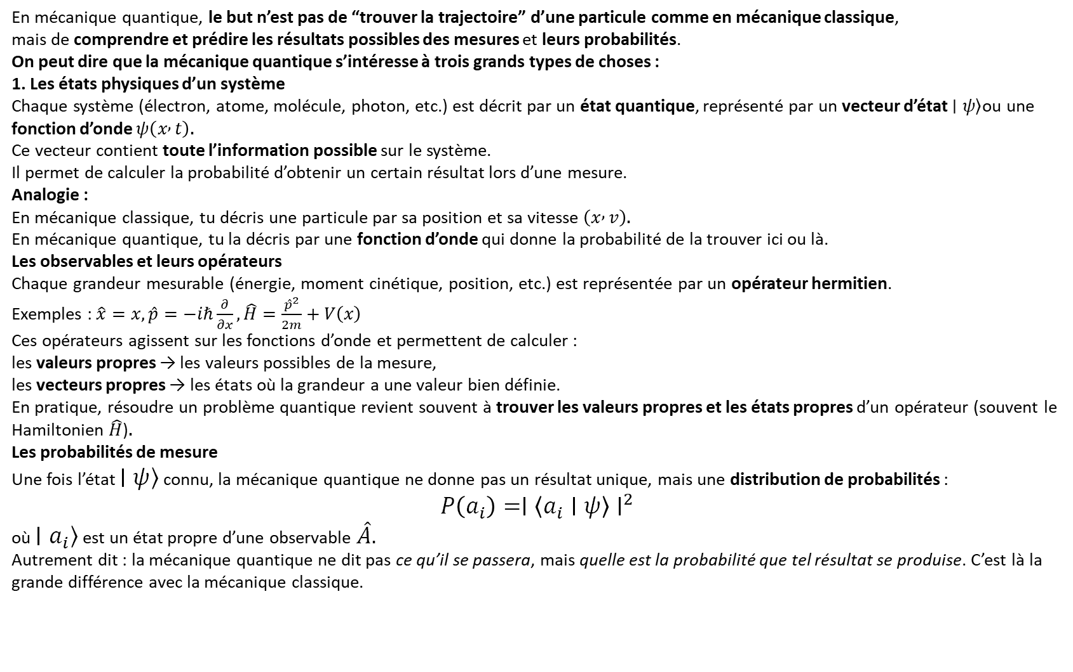
En mécanique quantique, le but n’est pas de “trouver la trajectoire” d’une particule comme en mécanique classique,
mais de comprendre et prédire les résultats possibles des mesures et leurs probabilités.
On peut dire que la mécanique quantique s’intéresse à trois grands types de choses :
1. Les états physiques d’un système
Chaque système (électron, atome, molécule, photon, etc.) est décrit par un état quantique, représenté par un vecteur d’état $\left.∣ψ\right\rangle$ou une fonction d’onde $ψ\left(x , t\right)$.
Ce vecteur contient toute l’information possible sur le système.
Il permet de calculer la probabilité d’obtenir un certain résultat lors d’une mesure.
Analogie :
En mécanique classique, tu décris une particule par sa position et sa vitesse $\left(x , v\right)$.
En mécanique quantique, tu la décris par une fonction d’onde qui donne la probabilité de la trouver ici ou là.
Les observables et leurs opérateurs
Chaque grandeur mesurable (énergie, moment cinétique, position, etc.) est représentée par un opérateur hermitien.
Exemples : $\hat{x}=x, \hat{p}=−iℏ\frac{∂}{∂x}, \hat{H}=\frac{{\hat{p}}^{2}}{2m}+V\left(x\right)$
Ces opérateurs agissent sur les fonctions d’onde et permettent de calculer :
les valeurs propres → les valeurs possibles de la mesure,
les vecteurs propres → les états où la grandeur a une valeur bien définie.
En pratique, résoudre un problème quantique revient souvent à trouver les valeurs propres et les états propres d’un opérateur (souvent le Hamiltonien $\hat{H}$).
Les probabilités de mesure
Une fois l’état $\left.∣ψ\right\rangle$ connu, la mécanique quantique ne donne pas un résultat unique, mais une distribution de probabilités :
$$P\left(a_{i}\right)=∣\left\langle a_{i}∣ψ\right\rangle ∣^{2}$$
où $\left.∣a_{i}\right\rangle$ est un état propre d’une observable $\hat{A}$.
Autrement dit : la mécanique quantique ne dit pas ce qu’il se passera, mais quelle est la probabilité que tel résultat se produise. C’est là la grande différence avec la mécanique classique.

Slide 7
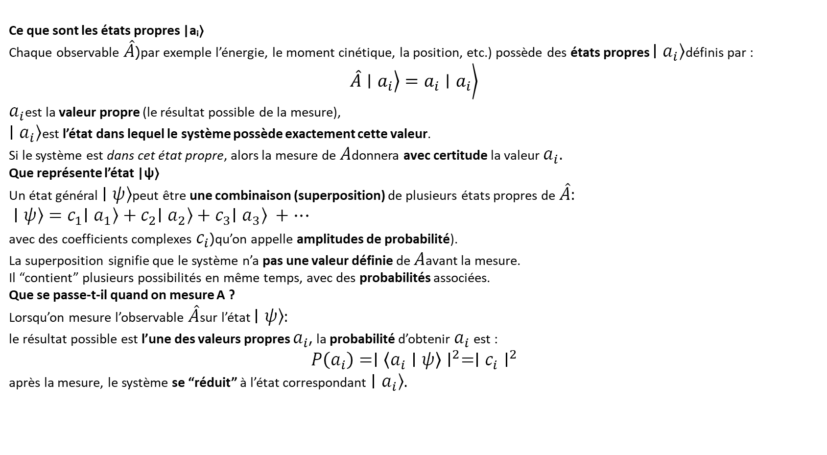
Ce que sont les états propres |aᵢ⟩
Chaque observable $\hat{A}$(par exemple l’énergie, le moment cinétique, la position, etc.) possède des états propres $\left.∣a_{i}\right\rangle$définis par :
$$\left.\left.\hat{A}∣a_{i}\right\rangle =a_{i}∣a_{i}\right\rangle$$
$a_{i}$est la valeur propre (le résultat possible de la mesure),
$\left.∣a_{i}\right\rangle$est l’état dans lequel le système possède exactement cette valeur.
Si le système est dans cet état propre, alors la mesure de $A$donnera avec certitude la valeur $a_{i}$.
Que représente l’état |ψ⟩
Un état général $\left.∣ψ\right\rangle$peut être une combinaison (superposition) de plusieurs états propres de $\hat{A}$:
$\left.∣ψ\right\rangle =c_{1}\left.∣a_{1}\right\rangle +c_{2}\left.∣a_{2}\right\rangle +c_{3}\left.∣a_{3}\right\rangle +…$
avec des coefficients complexes $c_{i}$(qu’on appelle amplitudes de probabilité).
La superposition signifie que le système n’a pas une valeur définie de $A$avant la mesure.
Il “contient” plusieurs possibilités en même temps, avec des probabilités associées.
Que se passe-t-il quand on mesure A ?
Lorsqu’on mesure l’observable $\hat{A}$sur l’état $\left.∣ψ\right\rangle$:
le résultat possible est l’une des valeurs propres $a_{i}$, la probabilité d’obtenir $a_{i}$ est :
$$P\left(a_{i}\right)=∣\left\langle a_{i}∣ψ\right\rangle ∣^{2}=∣c_{i}∣^{2}$$
après la mesure, le système se “réduit” à l’état correspondant $\left.∣a_{i}\right\rangle$.

Slide 8
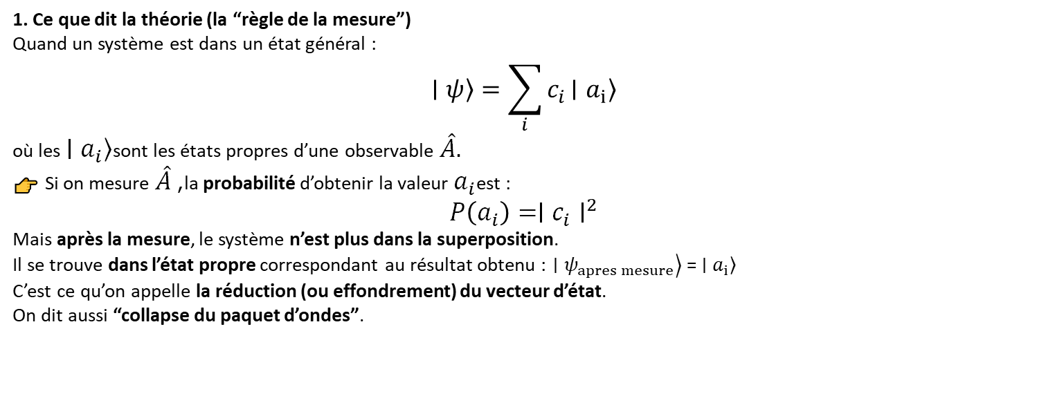
1. Ce que dit la théorie (la “règle de la mesure”)
Quand un système est dans un état général :
$$\left.∣ψ\right\rangle =\sum_{i}{c_{i}}\left.∣a_{i}\right\rangle$$
où les $\left.∣a_{i}\right\rangle$sont les états propres d’une observable $\hat{A}$.
👉 Si on mesure $\hat{A}$, la probabilité d’obtenir la valeur $a_{i}$est :
$$P\left(a_{i}\right)=∣c_{i}∣^{2}$$
Mais après la mesure, le système n’est plus dans la superposition.
Il se trouve dans l’état propre correspondant au résultat obtenu : $\left.∣ψ_{apres mesure}\right\rangle$ = $\left.∣a_{i}\right\rangle$
C’est ce qu’on appelle la réduction (ou effondrement) du vecteur d’état.
On dit aussi “collapse du paquet d’ondes”.

Slide 9
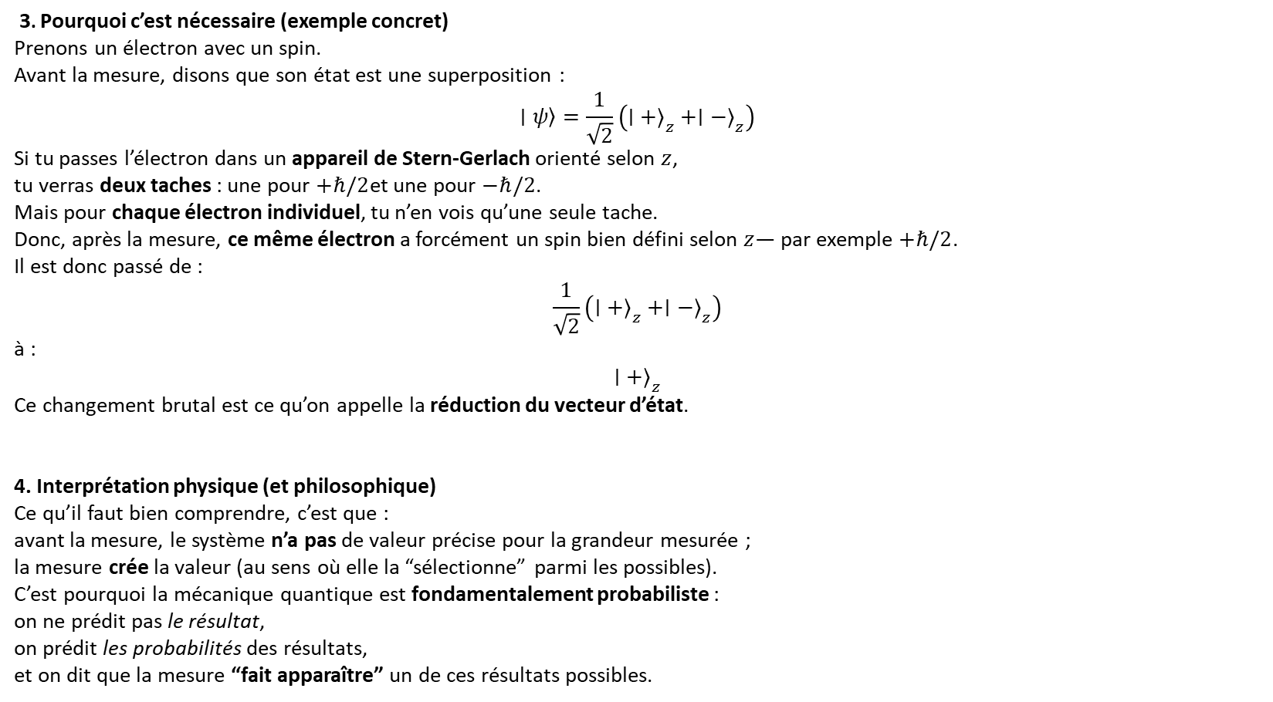
3. Pourquoi c’est nécessaire (exemple concret)
Prenons un électron avec un spin.
Avant la mesure, disons que son état est une superposition :
$$\left.∣ψ\right\rangle =\frac{1}{\sqrt{2}}\left(∣+{\left.⟩\right.}_{z}+∣−{\left.⟩\right.}_{z}\right)$$
Si tu passes l’électron dans un appareil de Stern-Gerlach orienté selon $z$,
tu verras deux taches : une pour $+ℏ/2$et une pour $−ℏ/2$.
Mais pour chaque électron individuel, tu n’en vois qu’une seule tache.
Donc, après la mesure, ce même électron a forcément un spin bien défini selon $z$— par exemple $+ℏ/2$.
Il est donc passé de :
$$\frac{1}{\sqrt{2}}\left(∣+{\left.⟩\right.}_{z}+∣−{\left.⟩\right.}_{z}\right)$$
à :
$$∣+{\left.⟩\right.}_{z}$$
Ce changement brutal est ce qu’on appelle la réduction du vecteur d’état.
4. Interprétation physique (et philosophique)
Ce qu’il faut bien comprendre, c’est que :
avant la mesure, le système n’a pas de valeur précise pour la grandeur mesurée ;
la mesure crée la valeur (au sens où elle la “sélectionne” parmi les possibles).
C’est pourquoi la mécanique quantique est fondamentalement probabiliste :
on ne prédit pas le résultat,
on prédit les probabilités des résultats,
et on dit que la mesure “fait apparaître” un de ces résultats possibles.

Slide 10
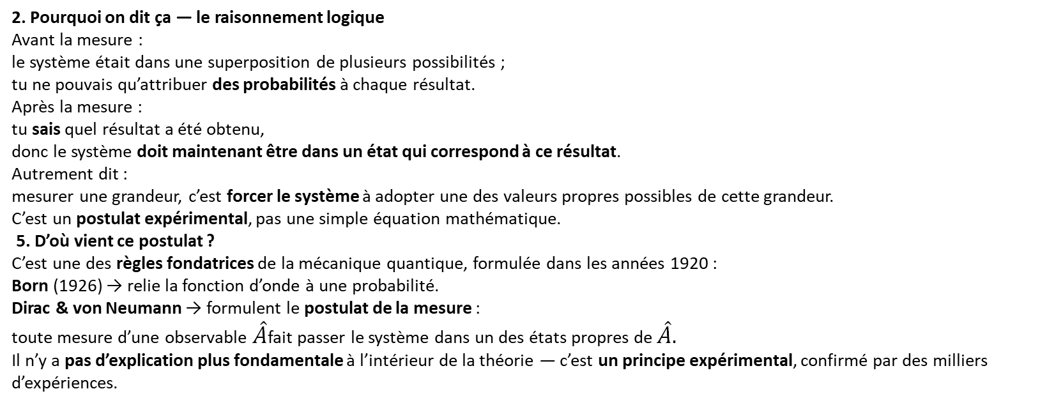
2. Pourquoi on dit ça — le raisonnement logique
Avant la mesure :
le système était dans une superposition de plusieurs possibilités ;
tu ne pouvais qu’attribuer des probabilités à chaque résultat.
Après la mesure :
tu sais quel résultat a été obtenu,
donc le système doit maintenant être dans un état qui correspond à ce résultat.
Autrement dit :
mesurer une grandeur, c’est forcer le système à adopter une des valeurs propres possibles de cette grandeur.
C’est un postulat expérimental, pas une simple équation mathématique.
5. D’où vient ce postulat ?
C’est une des règles fondatrices de la mécanique quantique, formulée dans les années 1920 :
Born (1926) → relie la fonction d’onde à une probabilité.
Dirac & von Neumann → formulent le postulat de la mesure :
toute mesure d’une observable $\hat{A}$fait passer le système dans un des états propres de $\hat{A}$.
Il n’y a pas d’explication plus fondamentale à l’intérieur de la théorie — c’est un principe expérimental, confirmé par des milliers d’expériences.

Slide 13


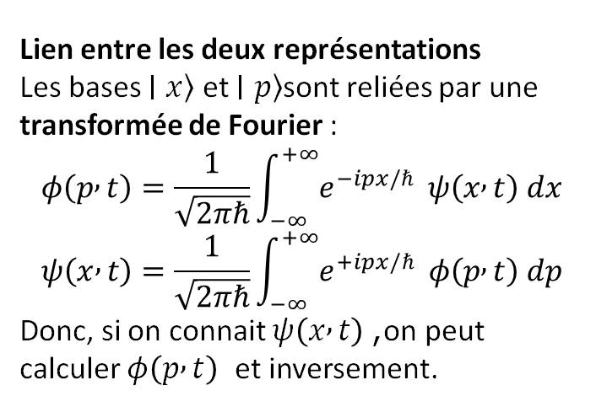
Definitions
Espace de Hilbert : cadre mathématique abstrait.
Vecteur d’état $\left.∣ψ\right\rangle$: description complète mais abstraite de l’état du système.
Fonction d’onde $ψ\left(x , t\right)$: représentation particulière du vecteur d’état dans la base de position.
On pourrait faire une analogie simple :
L’espace de Hilbert = l’espace de tous les vecteurs possibles (comme $ℝ^{3}$).
Le vecteur d’état = un vecteur particulier dans cet espace.
La fonction d’onde = les coordonnées de ce vecteur dans la base des positions.
Dans la base des impulsions $\left.∣p\right\rangle$, la fonction d’onde impulsion est :
$$φ\left(p , t\right)=\left\langle p∣ψ\left(t\right)\right\rangle$$
Les deux sont des représentations du même vecteur abstrait $\left.∣ψ\left(t\right)\right\rangle$, mais dans des bases différentes.
Lien entre les deux représentations
Les bases $\left.∣x\right\rangle$ et $\left.∣p\right\rangle$sont reliées par une transformée de Fourier :
$$φ\left(p , t\right)=\frac{1}{\sqrt{2πℏ}}\int_{−∞}^{+∞}{e^{−ipx/ℏ}} ψ\left(x , t\right) dx$$
$$ψ\left(x , t\right)=\frac{1}{\sqrt{2πℏ}}\int_{−∞}^{+∞}{e^{+ipx/ℏ}} φ\left(p , t\right) dp$$
Donc, si on connait $ψ\left(x , t\right)$, on peut calculer $φ\left(p , t\right)$ et inversement.

Slide 14
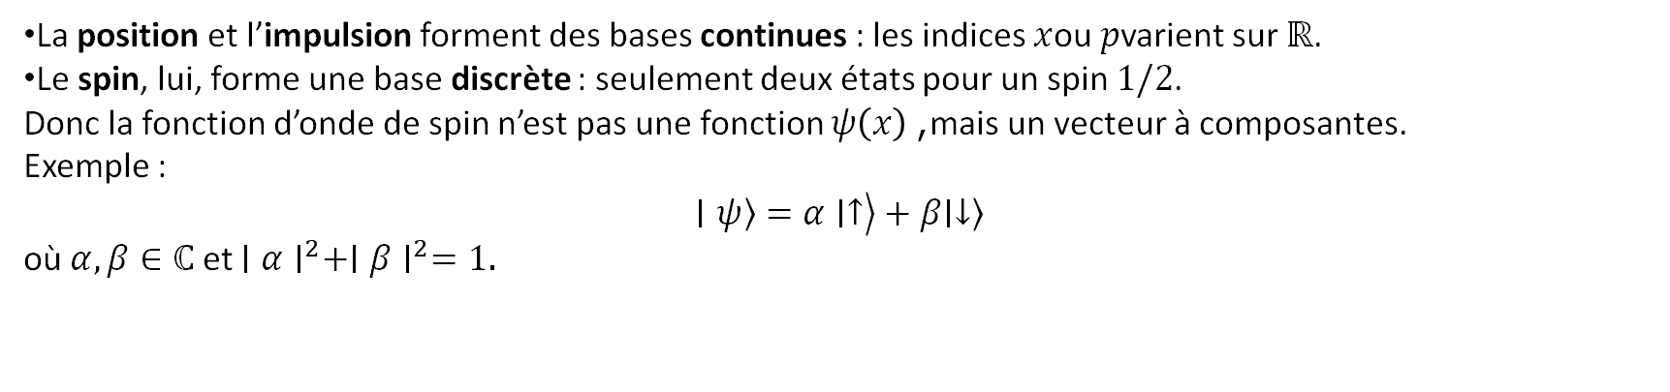
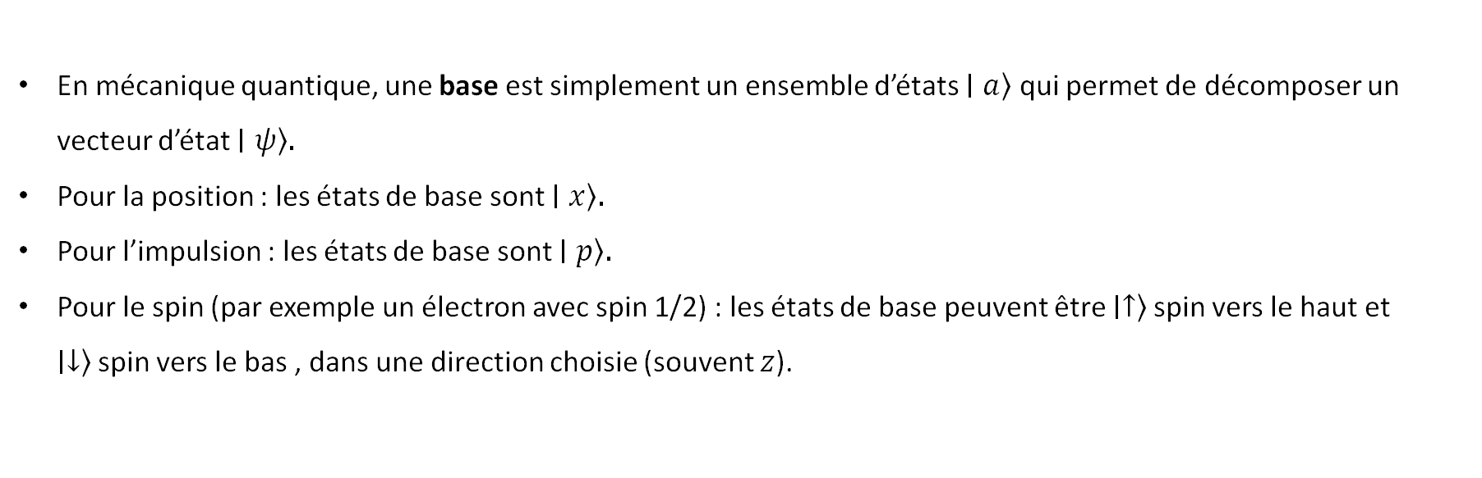
En mécanique quantique, une base est simplement un ensemble d’états $\left.∣a\right\rangle$ qui permet de décomposer un vecteur d’état $\left.∣ψ\right\rangle$.
Pour la position : les états de base sont $\left.∣x\right\rangle$.
Pour l’impulsion : les états de base sont $\left.∣p\right\rangle$.
Pour le spin (par exemple un électron avec spin 1/2) : les états de base peuvent être $\left.∣↑\right\rangle$spin vers le haut et $\left.∣↓\right\rangle$spin vers le bas , dans une direction choisie (souvent $z$).
La position et l’impulsion forment des bases continues : les indices $x$ou $p$varient sur $ℝ$.
Le spin, lui, forme une base discrète : seulement deux états pour un spin $1/2$.
Donc la fonction d’onde de spin n’est pas une fonction $ψ\left(x\right)$, mais un vecteur à composantes.
Exemple :
$$\left.\left.∣ψ\right\rangle =α∣↑\right\rangle +β\left.∣↓\right\rangle$$
où $α,β∈ℂ$ et $∣α∣^{2}+∣β∣^{2}=1$.

Slide 15

Les postulats fondamentaux de la mécanique quantique
1- L’état quantique
Un système physique est complètement décrit à un instant donné par un vecteur d’état $\left.∣ψ\right\rangle$ appartenant à un espace de Hilbert $ℋ$.
Dans la représentation positionnelle, ce vecteur est associé à une fonction d’onde $ψ\left(x , t\right)=\left\langle x∣ψ\left(t\right)\right\rangle$.
Cette fonction contient toute l’information accessible expérimentalement : la probabilité de trouver la particule entre $x$et $x+dx$ est donnée par :
$$P\left(x\right) dx=∣ψ\left(x , t\right)∣^{2} dx$$
avec la condition de normalisation :
$\int_{−∞}^{+∞}{∣}ψ\left(x , t\right)∣^{2}dx=1$ // la particule est présente à 100% présente dans l’épace

Slide 16
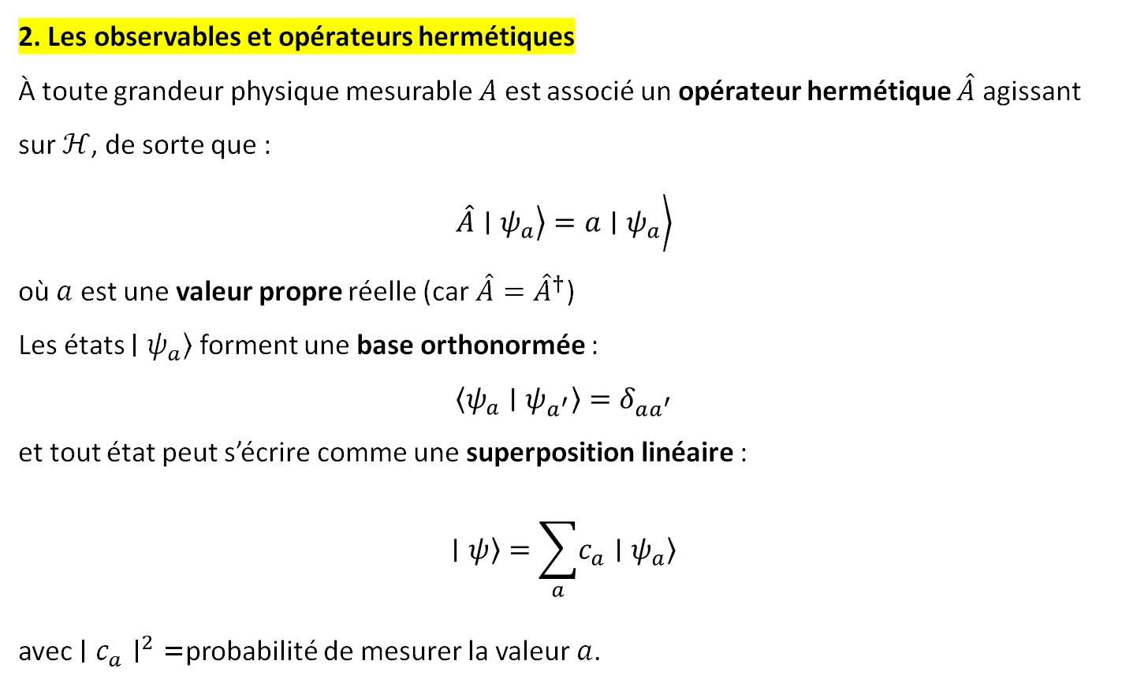
2. Les observables et opérateurs hermétiques
À toute grandeur physique mesurable $A$ est associé un opérateur hermétique $\hat{A}$ agissant sur $ℋ$, de sorte que :
$$\left.\left.\hat{A}∣ψ_{a}\right\rangle =a∣ψ_{a}\right\rangle$$
où $a$ est une valeur propre réelle (car $\hat{A}={\hat{A}}^{†}$)
Les états $\left.∣ψ_{a}\right\rangle$ forment une base orthonormée :
$$\left\langle ψ_{a}∣ψ_{a^{′}}\right\rangle =δ_{aa^{′}}$$
et tout état peut s’écrire comme une superposition linéaire :
$$\left.∣ψ\right\rangle =\sum_{a}{\left.c_{a}∣ψ_{a}\right\rangle }$$
avec $∣c_{a}∣^{2}$= probabilité de mesurer la valeur $a$.

Slide 17
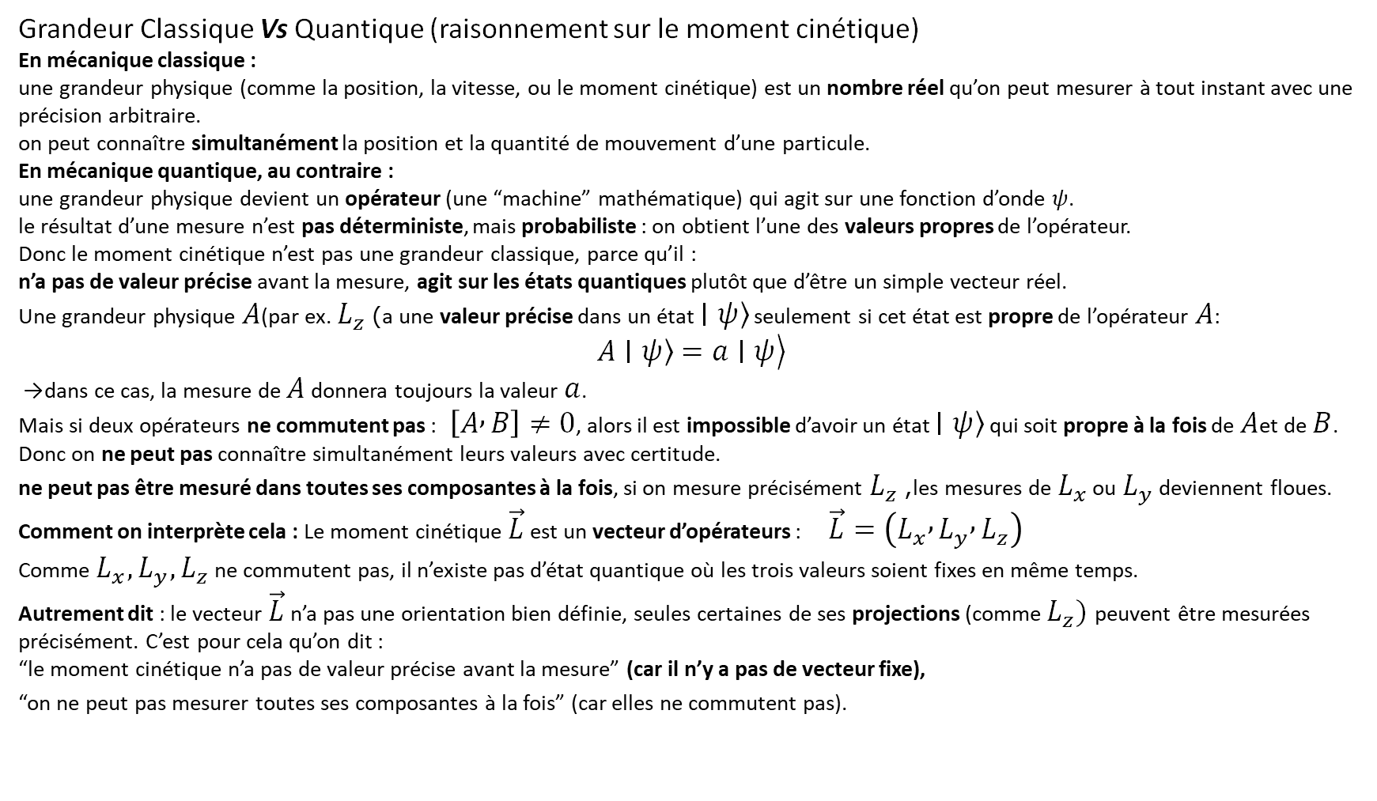
Grandeur Classique Vs Quantique (raisonnement sur le moment cinétique)
En mécanique classique :
une grandeur physique (comme la position, la vitesse, ou le moment cinétique) est un nombre réel qu’on peut mesurer à tout instant avec une précision arbitraire.
on peut connaître simultanément la position et la quantité de mouvement d’une particule.
En mécanique quantique, au contraire :
une grandeur physique devient un opérateur (une “machine” mathématique) qui agit sur une fonction d’onde $ψ$.
le résultat d’une mesure n’est pas déterministe, mais probabiliste : on obtient l’une des valeurs propres de l’opérateur.
Donc le moment cinétique n’est pas une grandeur classique, parce qu’il :
n’a pas de valeur précise avant la mesure, agit sur les états quantiques plutôt que d’être un simple vecteur réel.
Une grandeur physique $A$(par ex. $L_{z}$) a une valeur précise dans un état $\left.∣ψ\right\rangle$ seulement si cet état est propre de l’opérateur $A$:
$$\left.\left.A∣ψ\right\rangle =a∣ψ\right\rangle$$
→ dans ce cas, la mesure de $A$ donnera toujours la valeur $a$.
Mais si deux opérateurs ne commutent pas :$\left[A , B\right]≠0$, alors il est impossible d’avoir un état $\left.∣ψ\right\rangle$ qui soit propre à la fois de $A$et de $B$. Donc on ne peut pas connaître simultanément leurs valeurs avec certitude.
ne peut pas être mesuré dans toutes ses composantes à la fois, si on mesure précisément $L_{z}$, les mesures de $L_{x}$ ou $L_{y}$ deviennent floues.
Comment on interprète cela : Le moment cinétique $\vec{L}$ est un vecteur d’opérateurs : $\vec{L}=\left(L_{x} , L_{y} , L_{z}\right)$
Comme $L_{x},L_{y},L_{z}$ ne commutent pas, il n’existe pas d’état quantique où les trois valeurs soient fixes en même temps.
Autrement dit : le vecteur $\vec{L}$ n’a pas une orientation bien définie, seules certaines de ses projections (comme $L_{z})$peuvent être mesurées précisément. C’est pour cela qu’on dit :
“le moment cinétique n’a pas de valeur précise avant la mesure” (car il n’y a pas de vecteur fixe),
“on ne peut pas mesurer toutes ses composantes à la fois” (car elles ne commutent pas).

Slide 18
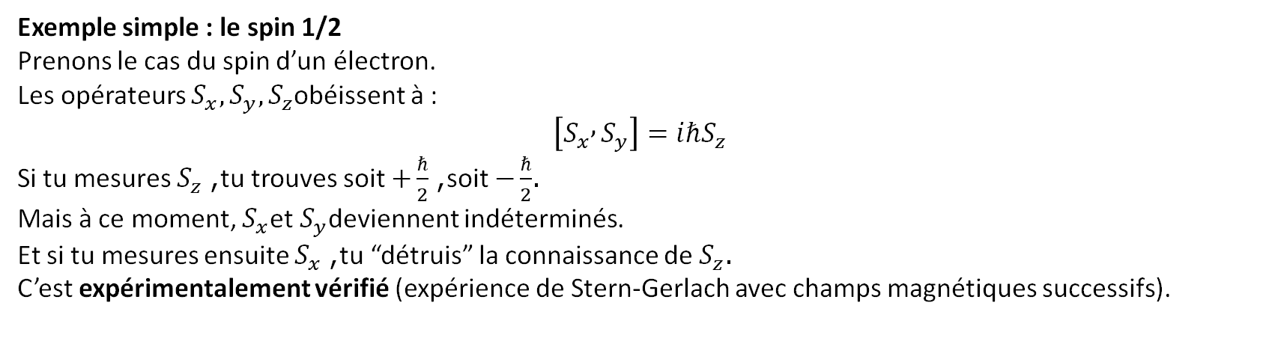
Exemple simple : le spin 1/2
Prenons le cas du spin d’un électron.
Les opérateurs $S_{x},S_{y},S_{z}$obéissent à :
$$\left[S_{x} , S_{y}\right]=iℏS_{z}$$
Si tu mesures $S_{z}$, tu trouves soit $+\frac{ℏ}{2}$, soit $−\frac{ℏ}{2}$.
Mais à ce moment, $S_{x}$et $S_{y}$deviennent indéterminés.
Et si tu mesures ensuite $S_{x}$, tu “détruis” la connaissance de $S_{z}$.
C’est expérimentalement vérifié (expérience de Stern-Gerlach avec champs magnétiques successifs).

Slide 19
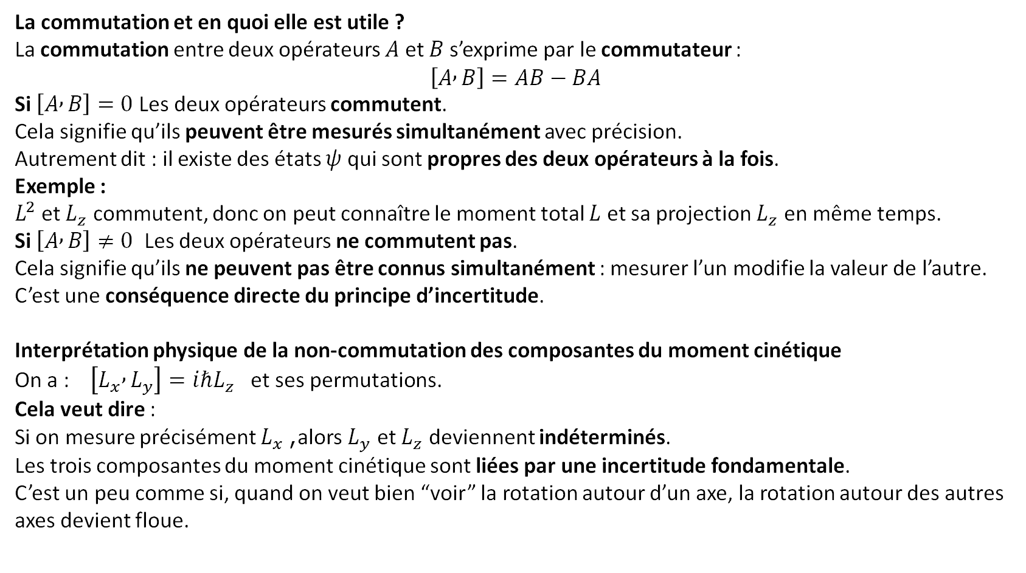
La commutation et en quoi elle est utile ?
La commutation entre deux opérateurs $A$ et $B$s’exprime par le commutateur :
$$\left[A , B\right]=AB−BA$$
Si $\left[A , B\right]=0$ Les deux opérateurs commutent.
Cela signifie qu’ils peuvent être mesurés simultanément avec précision.
Autrement dit : il existe des états $ψ$ qui sont propres des deux opérateurs à la fois.
Exemple :
$L^{2}$ et $L_{z}$ commutent, donc on peut connaître le moment total $L$ et sa projection $L_{z}$ en même temps.
Si $\left[A , B\right]≠0$ Les deux opérateurs ne commutent pas.
Cela signifie qu’ils ne peuvent pas être connus simultanément : mesurer l’un modifie la valeur de l’autre. C’est une conséquence directe du principe d’incertitude.
Interprétation physique de la non-commutation des composantes du moment cinétique
On a : $\left[L_{x} , L_{y}\right]=iℏL_{z}$ et ses permutations.
Cela veut dire :
Si on mesure précisément $L_{x}$, alors $L_{y}$ et $L_{z}$ deviennent indéterminés.
Les trois composantes du moment cinétique sont liées par une incertitude fondamentale.
C’est un peu comme si, quand on veut bien “voir” la rotation autour d’un axe, la rotation autour des autres axes devient floue.

Slide 20
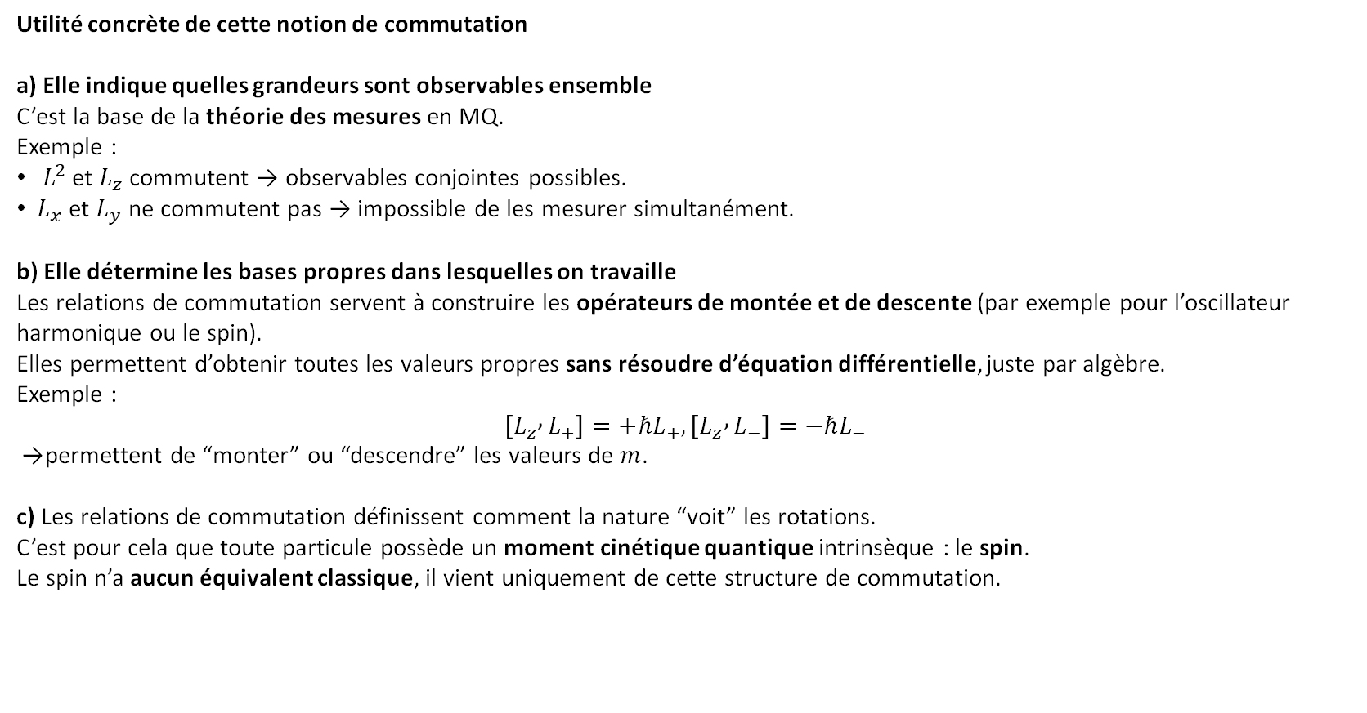
Utilité concrète de cette notion de commutation
a) Elle indique quelles grandeurs sont observables ensemble
C’est la base de la théorie des mesures en MQ.
Exemple :
$L^{2}$ et $L_{z}$ commutent → observables conjointes possibles.
$L_{x}$ et $L_{y}$ ne commutent pas → impossible de les mesurer simultanément.
b) Elle détermine les bases propres dans lesquelles on travaille
Les relations de commutation servent à construire les opérateurs de montée et de descente (par exemple pour l’oscillateur harmonique ou le spin).
Elles permettent d’obtenir toutes les valeurs propres sans résoudre d’équation différentielle, juste par algèbre.
Exemple :
$$\left[L_{z} , L_{+}\right]=+ℏL_{+}, \left[L_{z} , L_{−}\right]=−ℏL_{−}$$
→ permettent de “monter” ou “descendre” les valeurs de $m$.
c) Les relations de commutation définissent comment la nature “voit” les rotations.
C’est pour cela que toute particule possède un moment cinétique quantique intrinsèque : le spin.
Le spin n’a aucun équivalent classique, il vient uniquement de cette structure de commutation.

Slide 25


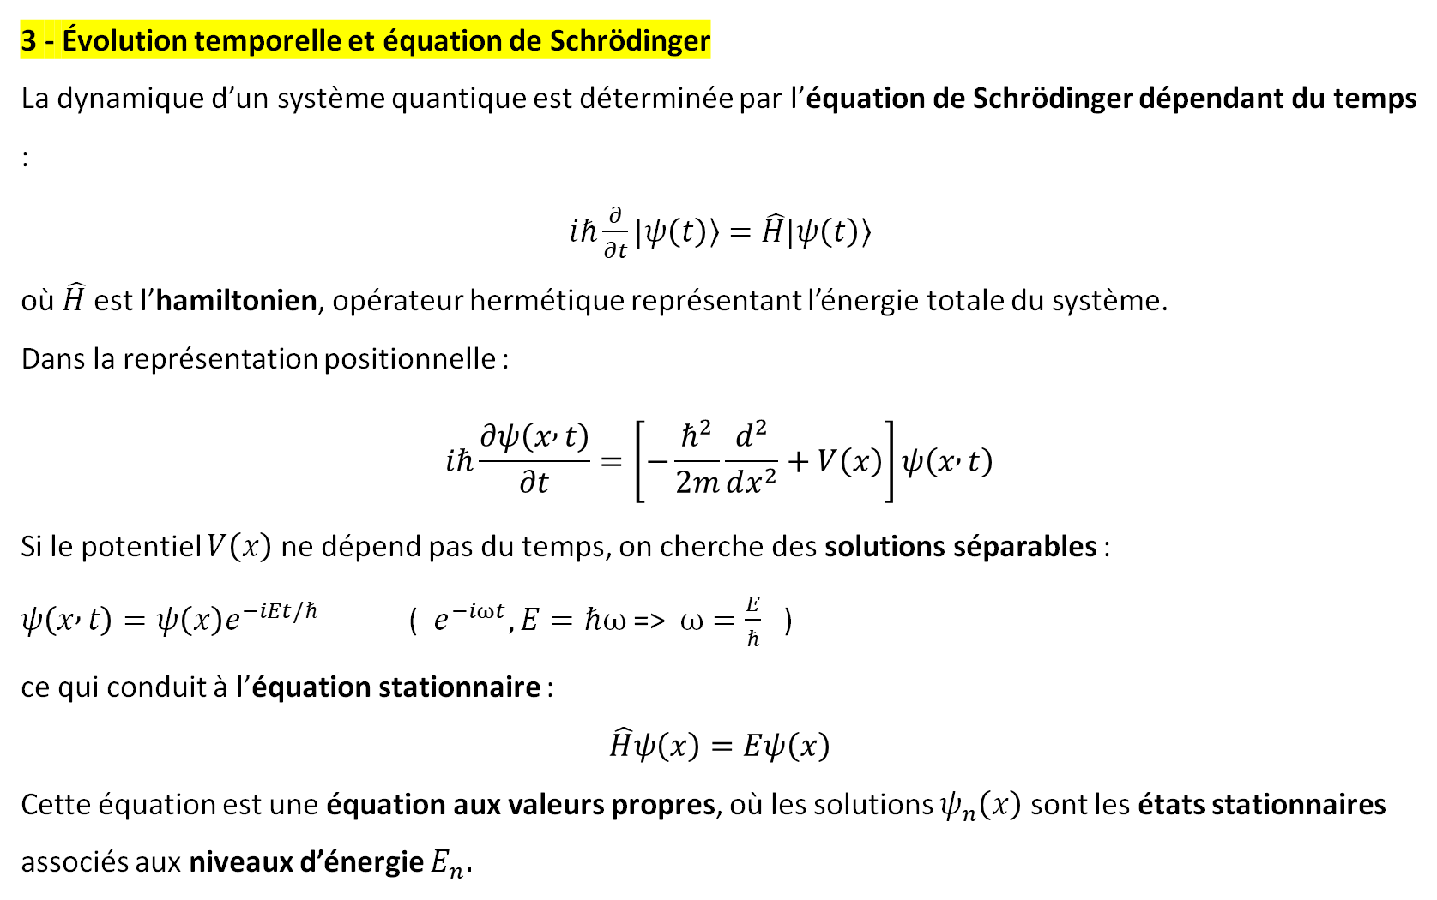

3 - Évolution temporelle et équation de Schrödinger
La dynamique d’un système quantique est déterminée par l’équation de Schrödinger dépendant du temps :
$iℏ\frac{∂}{∂t}\left.|ψ\left(t\right)\right\rangle =\hat{H}\left.|ψ\left(t\right)\right\rangle$
où $\hat{H}$ est l’hamiltonien, opérateur hermétique représentant l’énergie totale du système.
Dans la représentation positionnelle :
$$iℏ\frac{∂ψ\left(x , t\right)}{∂t}=\left[−\frac{ℏ^{2}}{2m}\frac{d^{2}}{dx^{2}}+V\left(x\right)\right]ψ\left(x , t\right)$$
Si le potentiel $V\left(x\right)$ ne dépend pas du temps, on cherche des solutions séparables :
$ψ\left(x , t\right)=ψ\left(x\right)e^{−iEt/ℏ}$ ( $e^{−iωt}, E=ℏω$ => $ω=\frac{E}{ℏ}$ )
ce qui conduit à l’équation stationnaire :
$$\hat{H}ψ\left(x\right)=Eψ\left(x\right)$$
Cette équation est une équation aux valeurs propres, où les solutions $ψ_{n}\left(x\right)$ sont les états stationnaires associés aux niveaux d’énergie $E_{n}$.

Slide 26
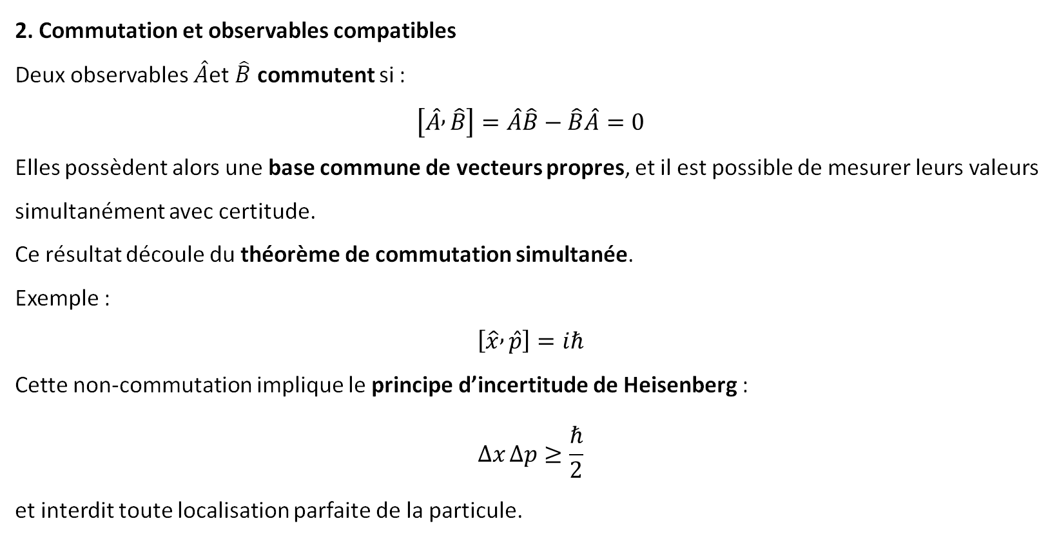
2. Commutation et observables compatibles
Deux observables $\hat{A}$et $\hat{B}$ commutent si :
$$\left[\hat{A} , \hat{B}\right]=\hat{A}\hat{B}−\hat{B}\hat{A}=0$$
Elles possèdent alors une base commune de vecteurs propres, et il est possible de mesurer leurs valeurs simultanément avec certitude.
Ce résultat découle du théorème de commutation simultanée.
Exemple :
$$\left[\hat{x} , \hat{p}\right]=iℏ$$
Cette non-commutation implique le principe d’incertitude de Heisenberg :
$$Δx Δp≥\frac{ℏ}{2}$$
et interdit toute localisation parfaite de la particule.

Slide 27
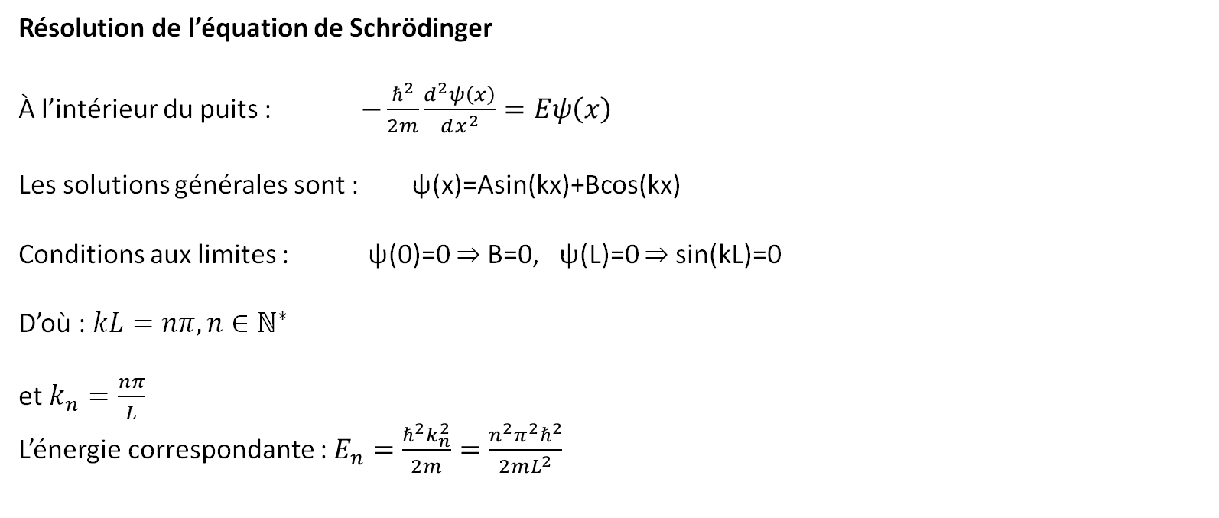
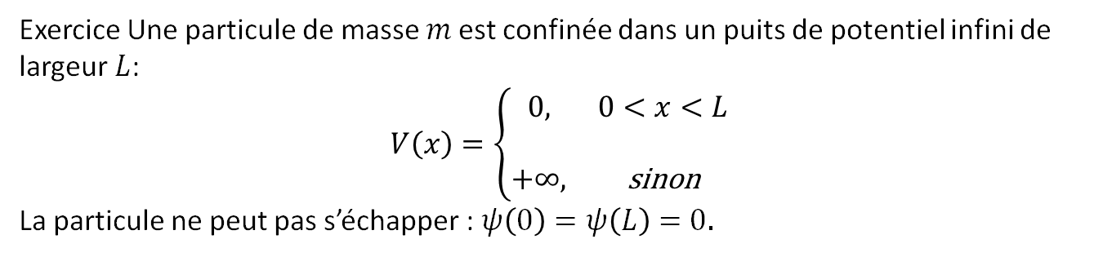
Exercice Une particule de masse $m$est confinée dans un puits de potentiel infini de largeur $L$:
$$V\left(x\right)=\left\{\begin{matrix}0, & 0<x<L \\ & \\ +∞, & \text{sinon}\end{matrix}\right.$$
La particule ne peut pas s’échapper : $ψ\left(0\right)=ψ\left(L\right)=0$.
Résolution de l’équation de Schrödinger
À l’intérieur du puits :$−\frac{ℏ^{2}}{2m}\frac{d^{2}ψ\left(x\right)}{dx^{2}}=Eψ\left(x\right)$
Les solutions générales sont : ψ(x)=Asin(kx)+Bcos(kx)
Conditions aux limites : ψ(0)=0 ⇒ B=0, ψ(L)=0 ⇒ sin(kL)=0
D’où : $kL=nπ, n∈ℕ^{∗}$
et$k_{n}=\frac{nπ}{L}$
L’énergie correspondante :$E_{n}=\frac{ℏ^{2}k_{n}^{2}}{2m}=\frac{n^{2}π^{2}ℏ^{2}}{2mL^{2}}$

Slide 28

Normalisation et interprétation
La fonction d’onde normalisée :
$$ψ_{n}\left(x\right)=\sqrt{\frac{2}{L}}\sin\left(\frac{nπx}{L}\right)$$
$$\int_{0}^{L}{∣}ψ_{n}\left(x\right)∣^{2} dx=1$$
On substitue $ψ_{n}\left(x\right)=A\sin{ }(\frac{nπx}{L})$:
$$∣A∣^{2}\int_{0}^{L}{{Sin}^{2}}\left(\frac{nπx}{L}\right) dx=1.$$
o$n sait que : \sin^{2} α$ $=\frac{1}{2}(1−\cos{2}α)$
$$\int_{0}^{L}{\sin^{2}}\left(\frac{nπx}{L}\right)dx=\frac{1}{2}\int_{0}^{L}{[}1−cos\left(\frac{2nπx}{L}\right)]dx=\frac{1}{2}\left[L−\frac{L}{2nπ}sin\left(\frac{2nπx}{L}\right)∣_{0}^{L}\right]=\frac{L}{2},$$

Slide 29
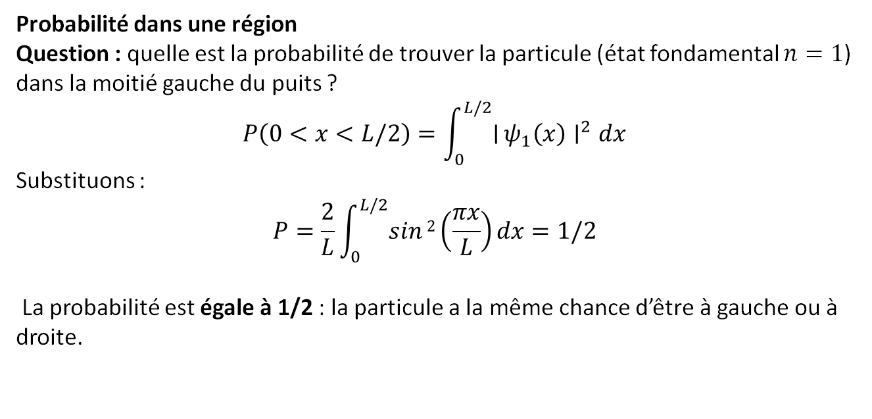
Probabilité dans une région
Question : quelle est la probabilité de trouver la particule (état fondamental $n=1$) dans la moitié gauche du puits ?
$$P\left(0<x<L/2\right)=\int_{0}^{L/2}{∣}ψ_{1}\left(x\right)∣^{2}dx$$
Substituons :
$$P=\frac{2}{L}\int_{0}^{L/2}{sin}2\left(\frac{πx}{L}\right)dx=1/2$$
​ La probabilité est égale à 1/2 : la particule a la même chance d’être à gauche ou à droite.

Slide 30
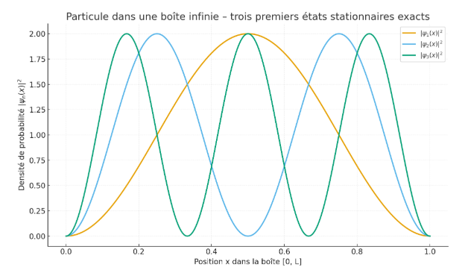

Slide 31
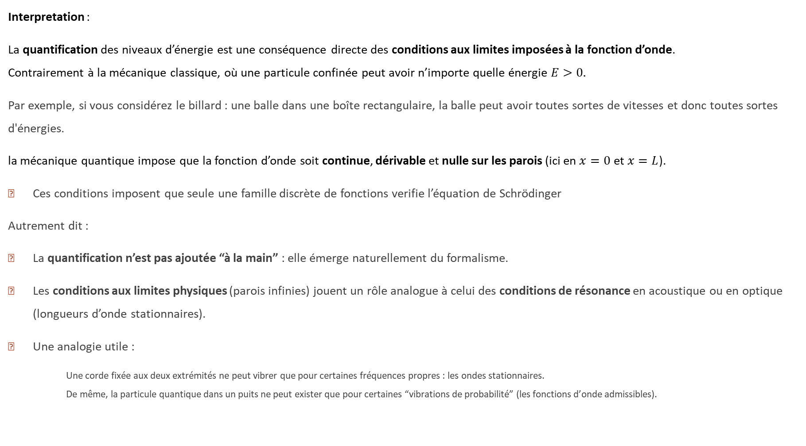
Interpretation :
La quantification des niveaux d’énergie est une conséquence directe des conditions aux limites imposées à la fonction d’onde.
Contrairement à la mécanique classique, où une particule confinée peut avoir n’importe quelle énergie $E>0.$
Par exemple, si vous considérez le billard : une balle dans une boîte rectangulaire, la balle peut avoir toutes sortes de vitesses et donc toutes sortes d'énergies.
la mécanique quantique impose que la fonction d’onde soit continue, dérivable et nulle sur les parois (ici en $x=0$ et $x=L$).
Ces conditions imposent que seule une famille discrète de fonctions verifie l’équation de Schrödinger
Autrement dit :
La quantification n’est pas ajoutée “à la main” : elle émerge naturellement du formalisme.
Les conditions aux limites physiques (parois infinies) jouent un rôle analogue à celui des conditions de résonance en acoustique ou en optique (longueurs d’onde stationnaires).
Une analogie utile :
    Une corde fixée aux deux extrémités ne peut vibrer que pour certaines fréquences propres : les ondes stationnaires.
    De même, la particule quantique dans un puits ne peut exister que pour certaines “vibrations de probabilité” (les fonctions d’onde admissibles).

Slide 32
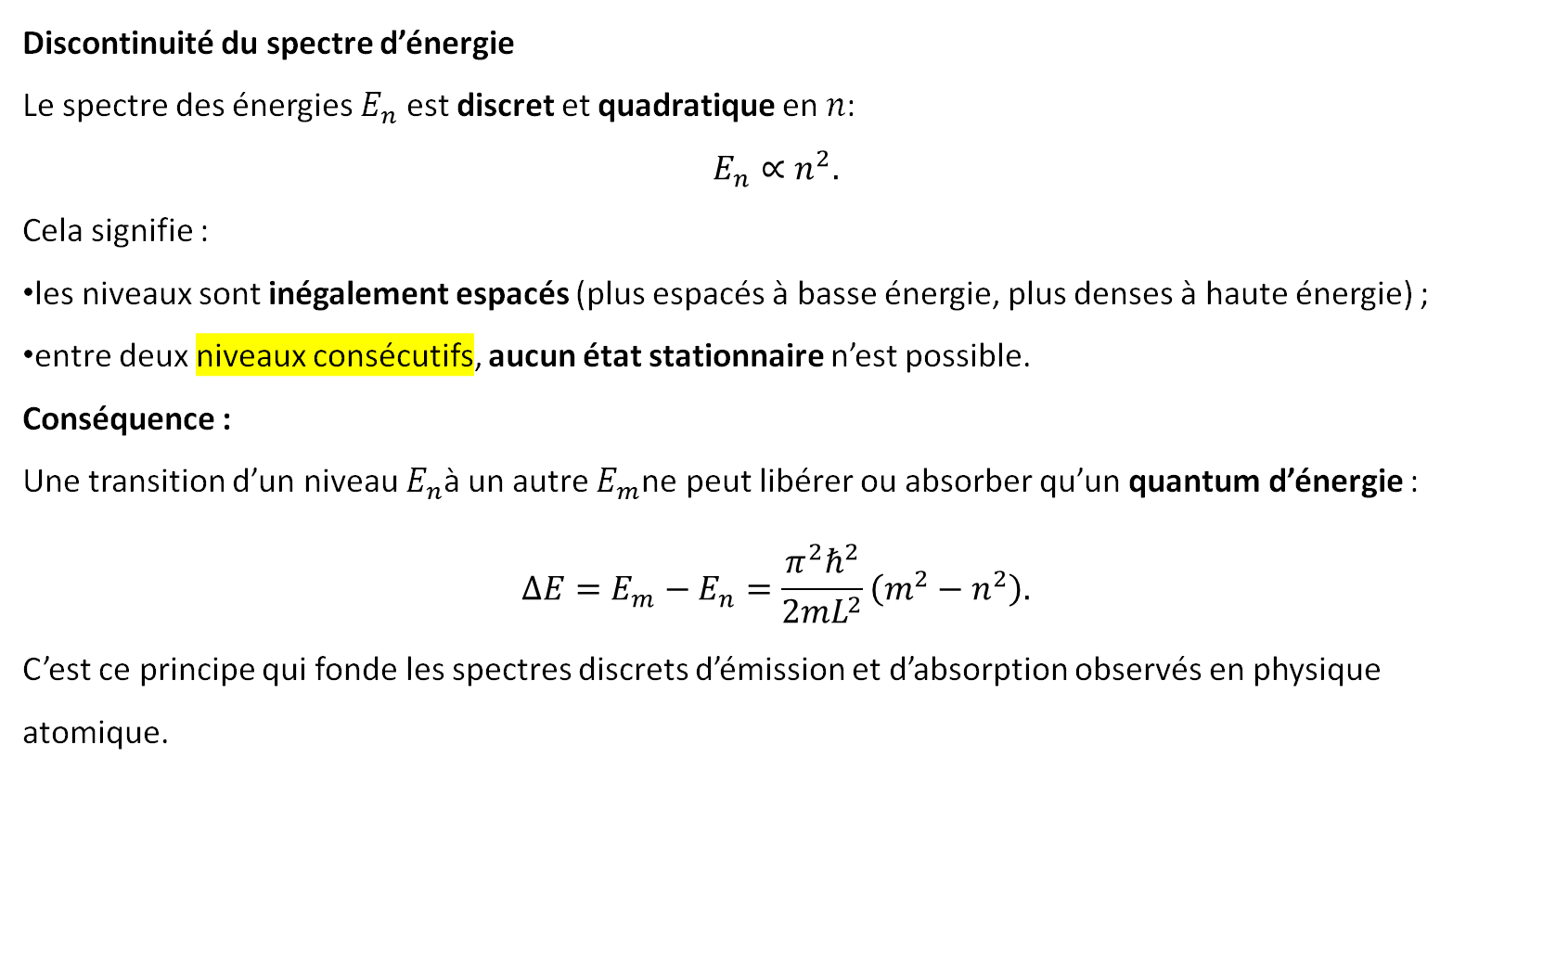
Discontinuité du spectre d’énergie
Le spectre des énergies $E_{n}$ est discret et quadratique en $n$:
$$E_{n}∝n^{2}.$$
Cela signifie :
les niveaux sont inégalement espacés (plus espacés à basse énergie, plus denses à haute énergie) ;
entre deux niveaux consécutifs, aucun état stationnaire n’est possible.
Conséquence :
Une transition d’un niveau $E_{n}$à un autre $E_{m}$ne peut libérer ou absorber qu’un quantum d’énergie :
$$ΔE=E_{m}−E_{n}=\frac{π^{2}ℏ^{2}}{2mL^{2}}\left(m^{2}−n^{2}\right).$$
C’est ce principe qui fonde les spectres discrets d’émission et d’absorption observés en physique atomique.

Slide 33

Mécanique Classique vs Mécanique Quantique
Mécanique Classique : Énergies Continues
Une particule (comme une balle de billard) peut avoir n'importe quelle énergie positive.
Exemple : Une balle de billard dans une boîte peut rouler à des vitesses différentes, générant une gamme continue d'énergies cinétiques.
Mécanique Quantique : Énergies Discrètes
Une particule dans une boîte (comme un atome dans un potentiel atomique) ne peut occuper que des niveaux d'énergie spécifiques et discrètes.

Slide 34

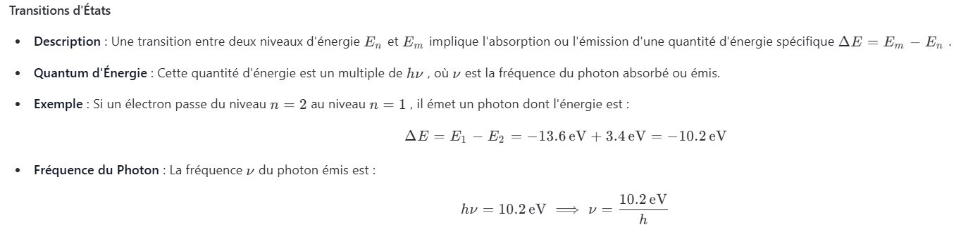
Exemple : Atome d’Hydrogène : Les niveaux d'énergie sont donnés par :

Slide 35
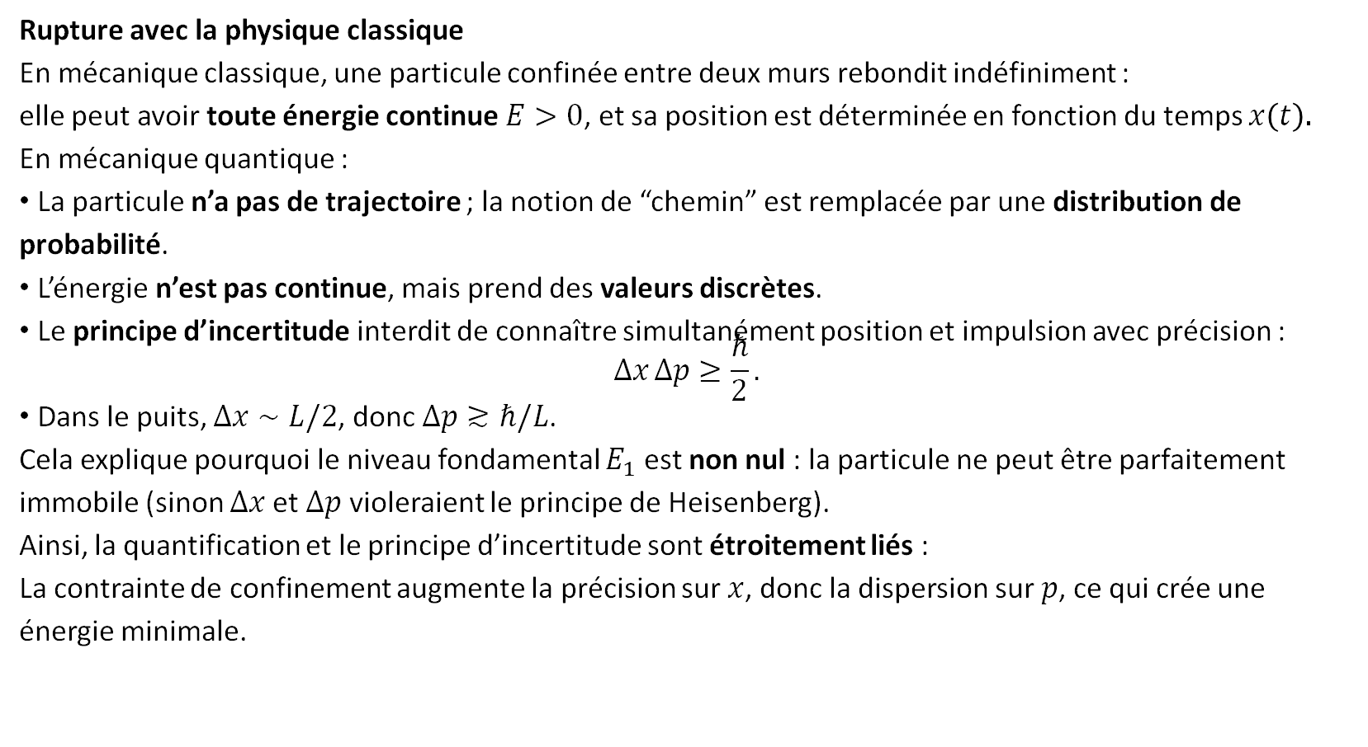
Rupture avec la physique classique
En mécanique classique, une particule confinée entre deux murs rebondit indéfiniment :
elle peut avoir toute énergie continue $E>0$, et sa position est déterminée en fonction du temps $x\left(t\right)$.
En mécanique quantique :
La particule n’a pas de trajectoire ; la notion de “chemin” est remplacée par une distribution de probabilité.
L’énergie n’est pas continue, mais prend des valeurs discrètes.
Le principe d’incertitude interdit de connaître simultanément position et impulsion avec précision :
$$Δx Δp≥\frac{ℏ}{2}.$$
Dans le puits, $Δx∼L/2$, donc $Δp≳ℏ/L$.
Cela explique pourquoi le niveau fondamental $E_{1}$ est non nul : la particule ne peut être parfaitement immobile (sinon $Δx$et $Δp$ violeraient le principe de Heisenberg).
Ainsi, la quantification et le principe d’incertitude sont étroitement liés :
La contrainte de confinement augmente la précision sur $x$, donc la dispersion sur $p$, ce qui crée une énergie minimale.

Slide 36
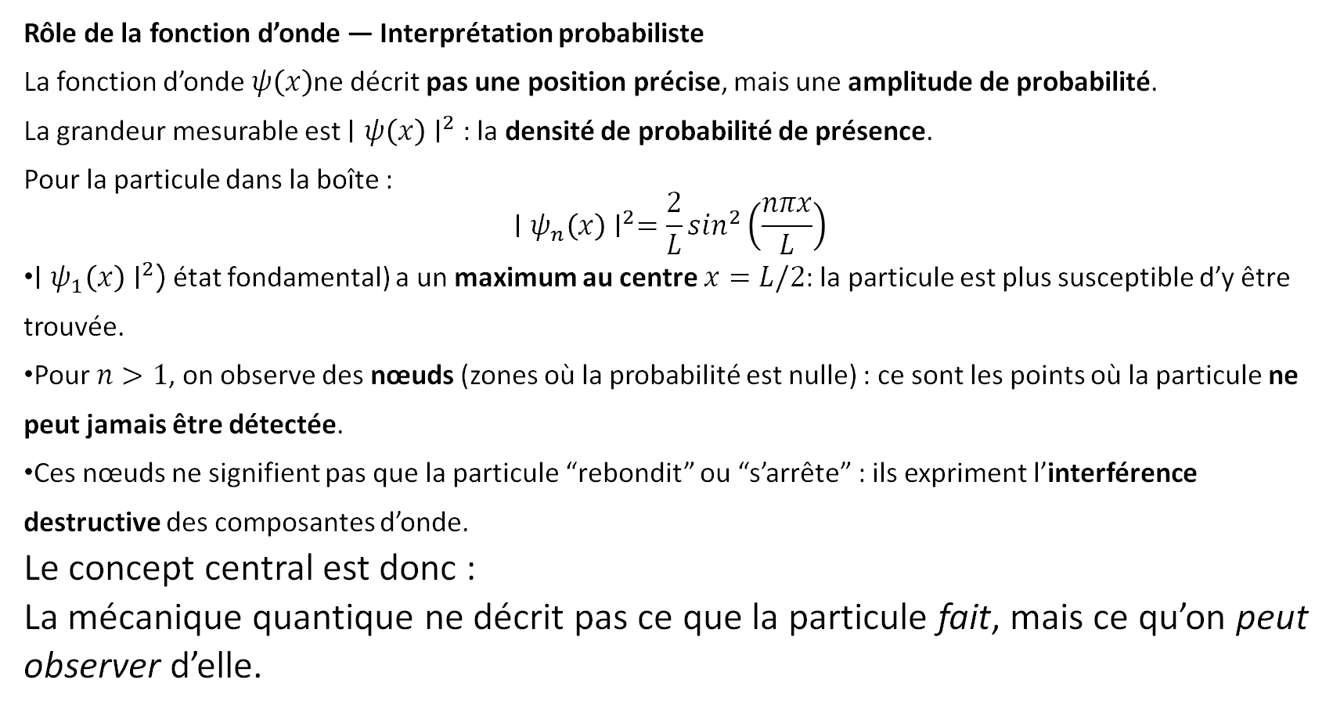
Rôle de la fonction d’onde — Interprétation probabiliste
La fonction d’onde $ψ\left(x\right)$ne décrit pas une position précise, mais une amplitude de probabilité.
La grandeur mesurable est $∣ψ\left(x\right)∣^{2}$ : la densité de probabilité de présence.
Pour la particule dans la boîte :
$$∣ψ_{n}\left(x\right)∣^{2}=\frac{2}{L}\sin^{2}\left(\frac{nπx}{L}\right)$$
$∣ψ_{1}\left(x\right)∣^{2}$( état fondamental) a un maximum au centre $x=L/2$: la particule est plus susceptible d’y être trouvée.
Pour $n>1$, on observe des nœuds (zones où la probabilité est nulle) : ce sont les points où la particule ne peut jamais être détectée.
Ces nœuds ne signifient pas que la particule “rebondit” ou “s’arrête” : ils expriment l’interférence destructive des composantes d’onde.
Le concept central est donc :
La mécanique quantique ne décrit pas ce que la particule fait, mais ce qu’on peut observer d’elle.

Slide 37
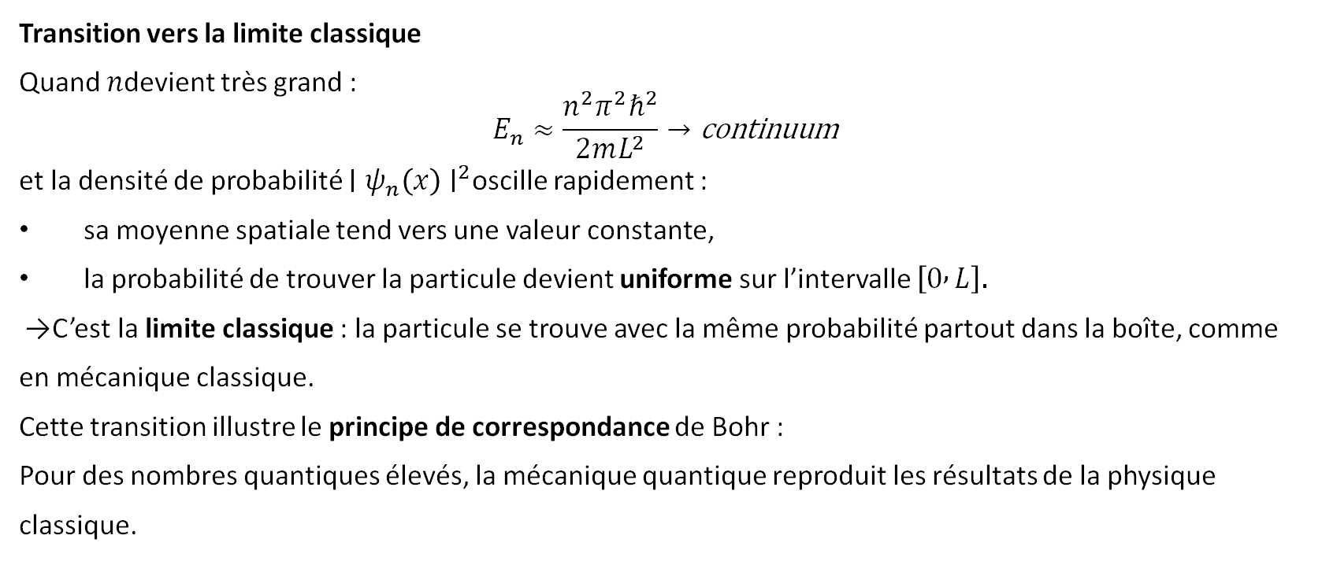
Transition vers la limite classique
Quand $n$devient très grand :
$$E_{n}≈\frac{n^{2}π^{2}ℏ^{2}}{2mL^{2}}→\text{continuum}$$
et la densité de probabilité $∣ψ_{n}\left(x\right)∣^{2}$oscille rapidement :
sa moyenne spatiale tend vers une valeur constante,
la probabilité de trouver la particule devient uniforme sur l’intervalle $\left[0 , L\right]$.
→ C’est la limite classique : la particule se trouve avec la même probabilité partout dans la boîte, comme en mécanique classique.
Cette transition illustre le principe de correspondance de Bohr :
Pour des nombres quantiques élevés, la mécanique quantique reproduit les résultats de la physique classique.

Slide 39
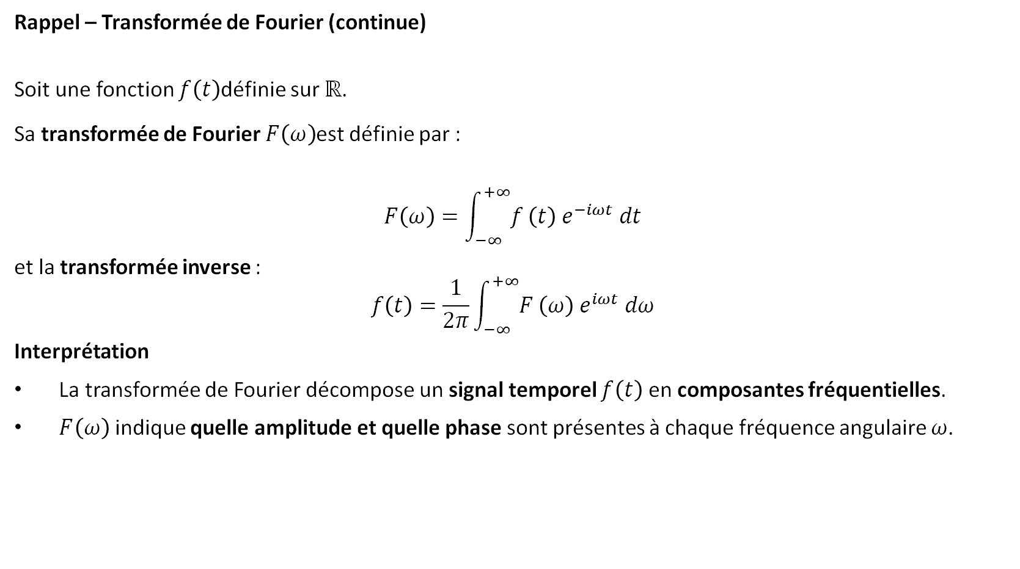
Rappel – Transformée de Fourier (continue)
Soit une fonction $f\left(t\right)$définie sur $ℝ$.
Sa transformée de Fourier $F\left(ω\right)$est définie par :
$$F\left(ω\right)=\int_{−∞}^{+∞}{f}\left(t\right) e^{−iωt} dt$$
et la transformée inverse :
$$f\left(t\right)=\frac{1}{2π}\int_{−∞}^{+∞}{F}\left(ω\right) e^{iωt} dω$$
Interprétation
La transformée de Fourier décompose un signal temporel $f\left(t\right)$ en composantes fréquentielles.
$F\left(ω\right)$ indique quelle amplitude et quelle phase sont présentes à chaque fréquence angulaire $ω$.

Slide 40
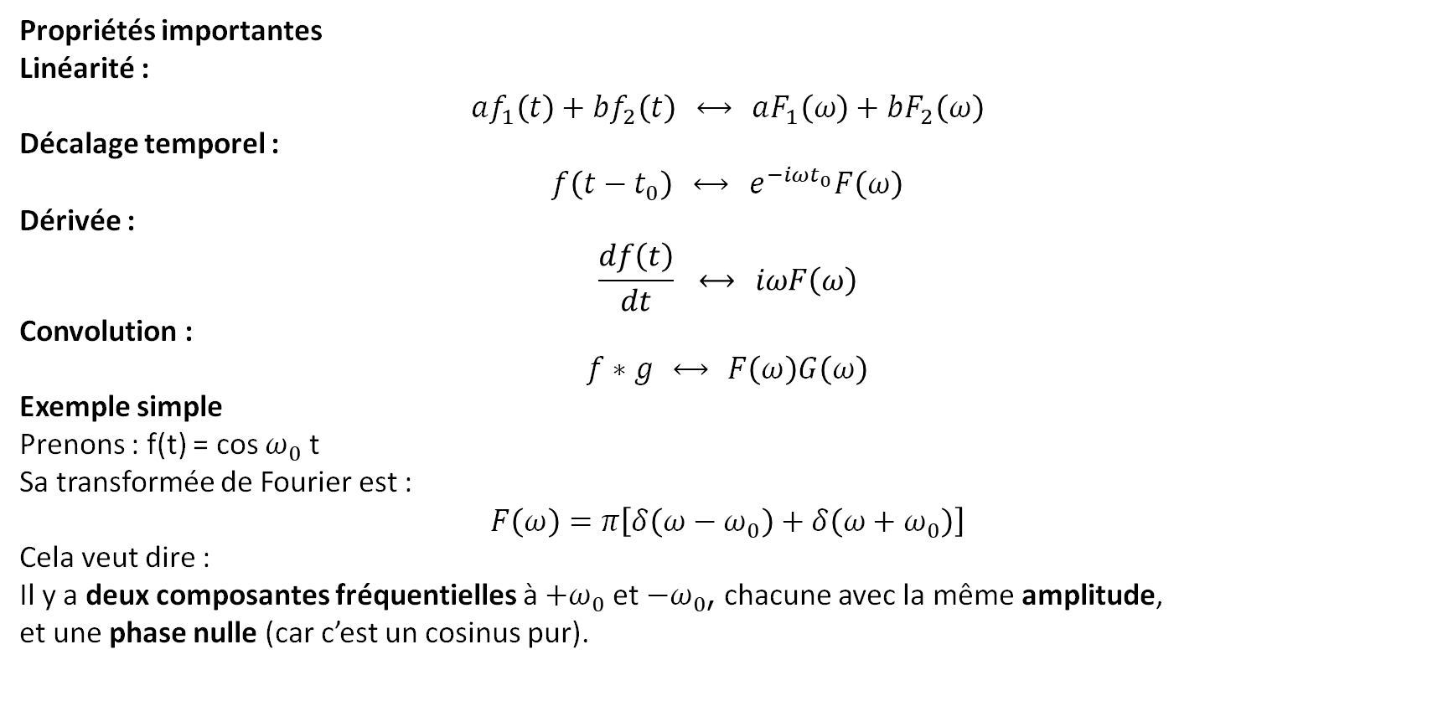
Propriétés importantes
Linéarité :
$$af_{1}\left(t\right)+bf_{2}\left(t\right) ⟷ aF_{1}\left(ω\right)+bF_{2}\left(ω\right)$$
Décalage temporel :
$$f\left(t−t_{0}\right) ⟷ e^{−iωt_{0}}F\left(ω\right)$$
Dérivée :
$$\frac{df\left(t\right)}{dt} ⟷ iωF\left(ω\right)$$
Convolution :
$$f∗g ⟷ F\left(ω\right)G\left(ω\right)$$
Exemple simple
Prenons : f(t) = cos $ω_{0}$t
Sa transformée de Fourier est :
$$F\left(ω\right)=π\left[δ\left(ω−ω_{0}\right)+δ\left(ω+ω_{0}\right)\right]$$
Cela veut dire :
Il y a deux composantes fréquentielles à $+ω_{0}$et $−ω_{0}$, chacune avec la même amplitude,
et une phase nulle (car c’est un cosinus pur).

Slide 41
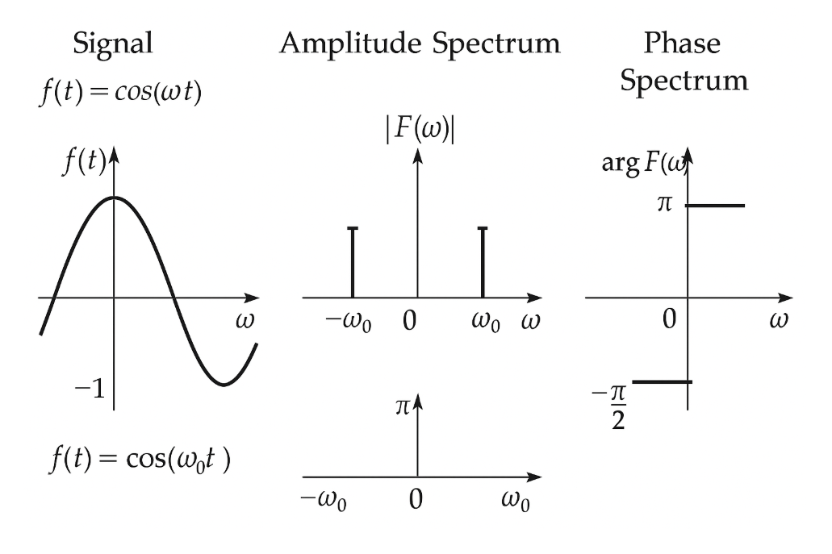











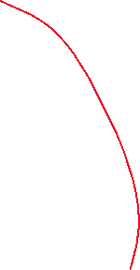




Slide 42
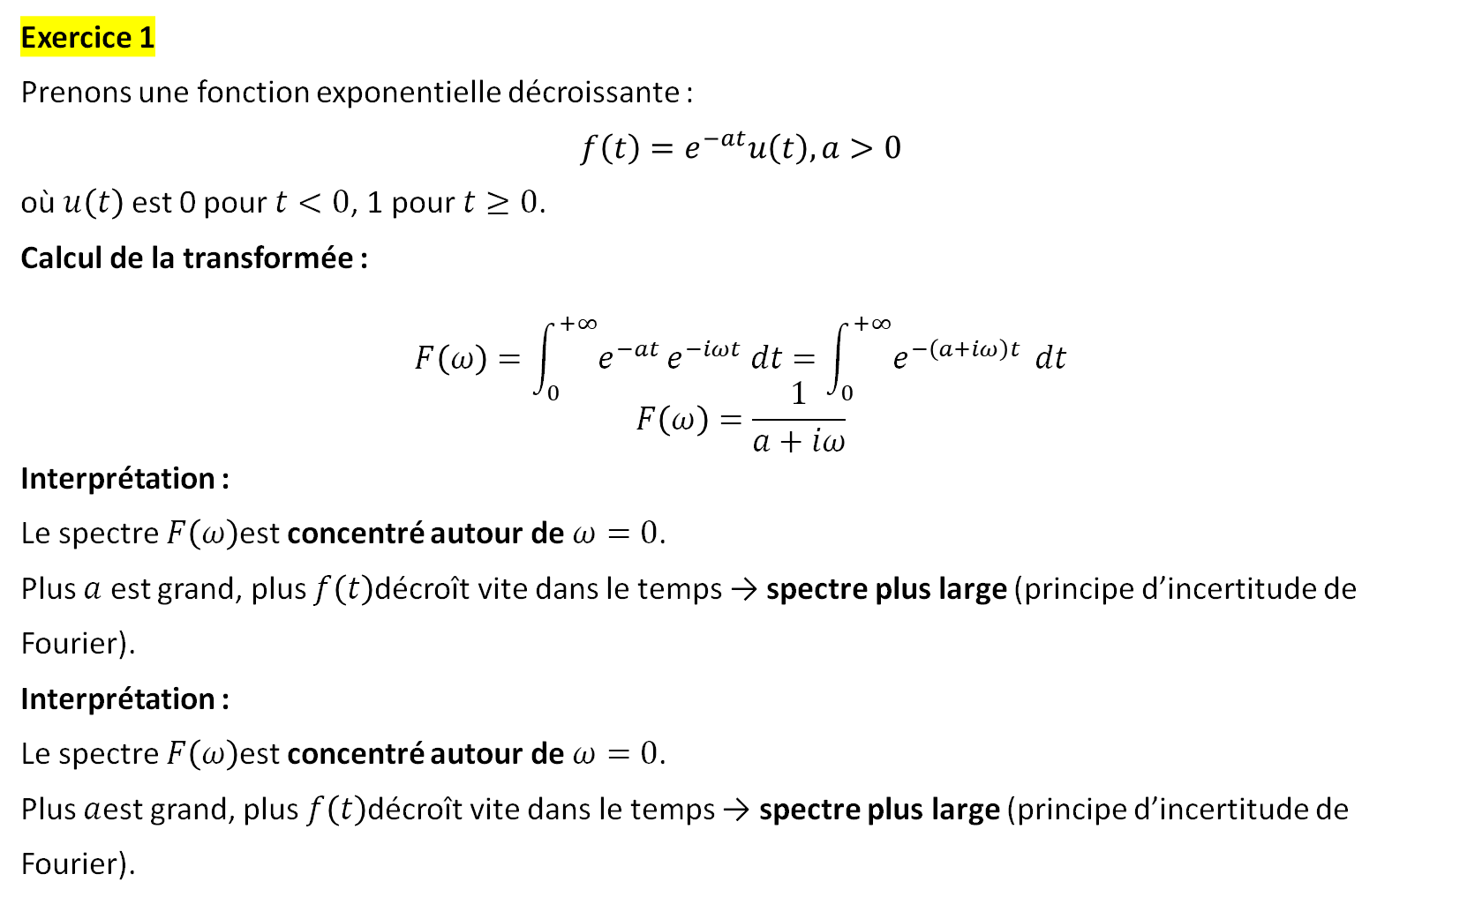
Exercice 1
Prenons une fonction exponentielle décroissante :
$$f\left(t\right)=e^{−at}u\left(t\right), a>0$$
où $u\left(t\right)$ est 0 pour $t<0$, 1 pour $t≥0$.
Calcul de la transformée :
$$F\left(ω\right)=\int_{0}^{+∞}{e^{−at}}e^{−iωt} dt=\int_{0}^{+∞}{e^{−\left(a+iω\right)t}} dt$$
$$F\left(ω\right)=\frac{1}{a+iω}$$
Interprétation :
Le spectre $F\left(ω\right)$est concentré autour de $ω=0$.
Plus $a$ est grand, plus $f\left(t\right)$décroît vite dans le temps → spectre plus large (principe d’incertitude de Fourier).
Interprétation :
Le spectre $F\left(ω\right)$est concentré autour de $ω=0$.
Plus $a$est grand, plus $f\left(t\right)$décroît vite dans le temps → spectre plus large (principe d’incertitude de Fourier).

Slide 43
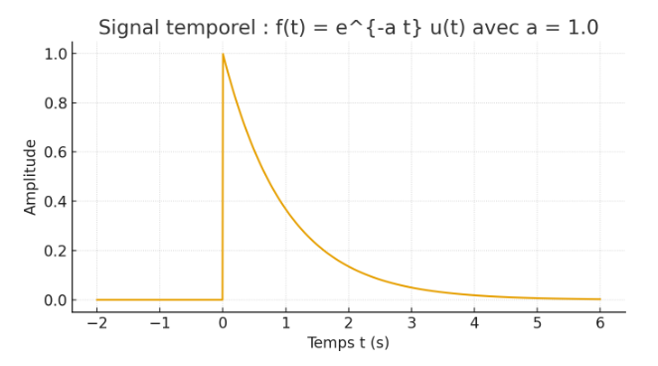
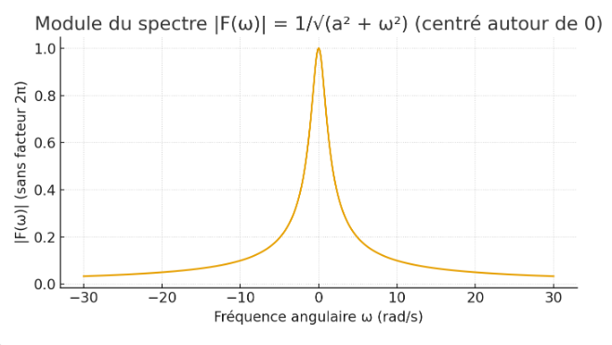
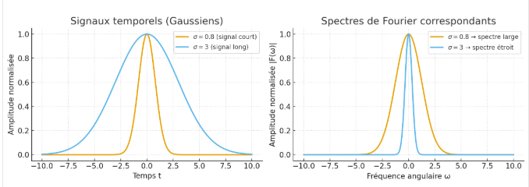
un signal bien localisé dans le temps occupe une large bande de fréquences
et inversement, un signal long (étalé) est presque “monochromatique”

Slide 44
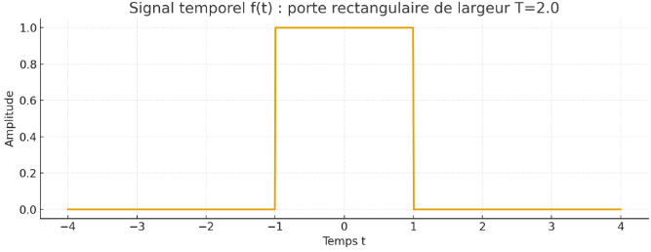
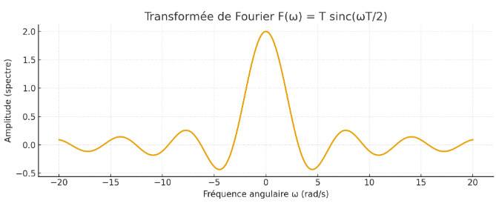
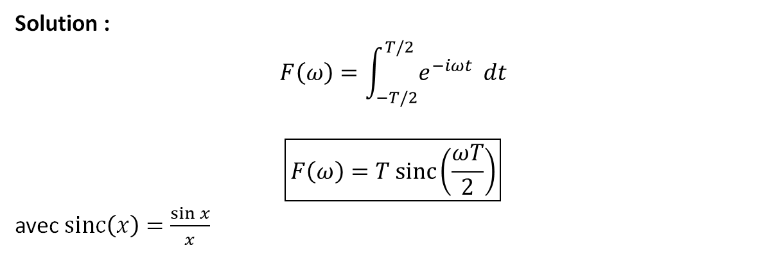
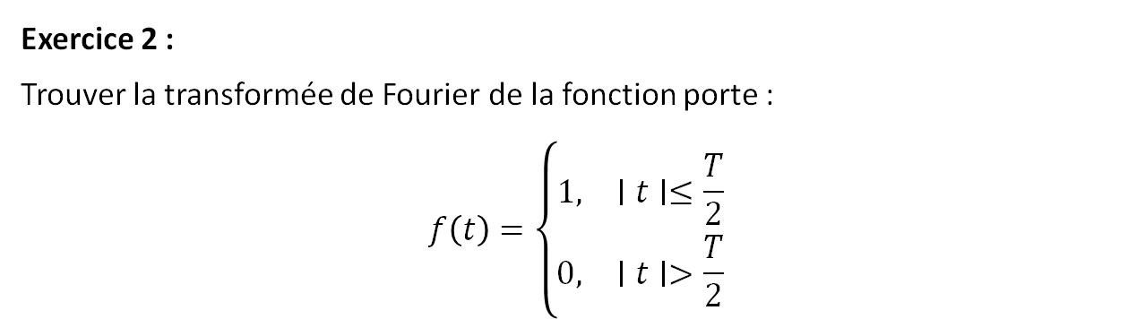
Exercice 2 :
Trouver la transformée de Fourier de la fonction porte :
$$f\left(t\right)=\left\{\begin{matrix}1, & ∣t∣≤\frac{T}{2} \\ 0, & ∣t∣>\frac{T}{2}\end{matrix}\right.$$
Solution :
$$F\left(ω\right)=\int_{−T/2}^{T/2}{e^{−iωt}} dt$$
$$\boxed{F\left(ω\right)=T sinc\left(\frac{ωT}{2}\right)}$$
avec $sinc\left(x\right)=\frac{\sin{x}}{x}$
Remarques :
Le spectre est une fonction sinc, c’est-à-dire une onde principale entourée de lobes décroissants.
Cela montre le principe : signal court → spectre large.

Slide 45
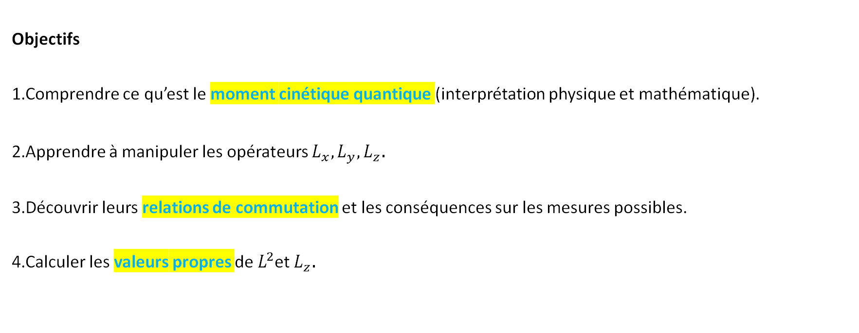
Introduction au Moment Cinétique en Mécanique Quantique
Objectifs
Comprendre ce qu’est le moment cinétique quantique (interprétation physique et mathématique).
Apprendre à manipuler les opérateurs $L_{x},L_{y},L_{z}$.
Découvrir leurs relations de commutation et les conséquences sur les mesures possibles.
Calculer les valeurs propres de $L^{2}$et $L_{z}$.

Slide 46
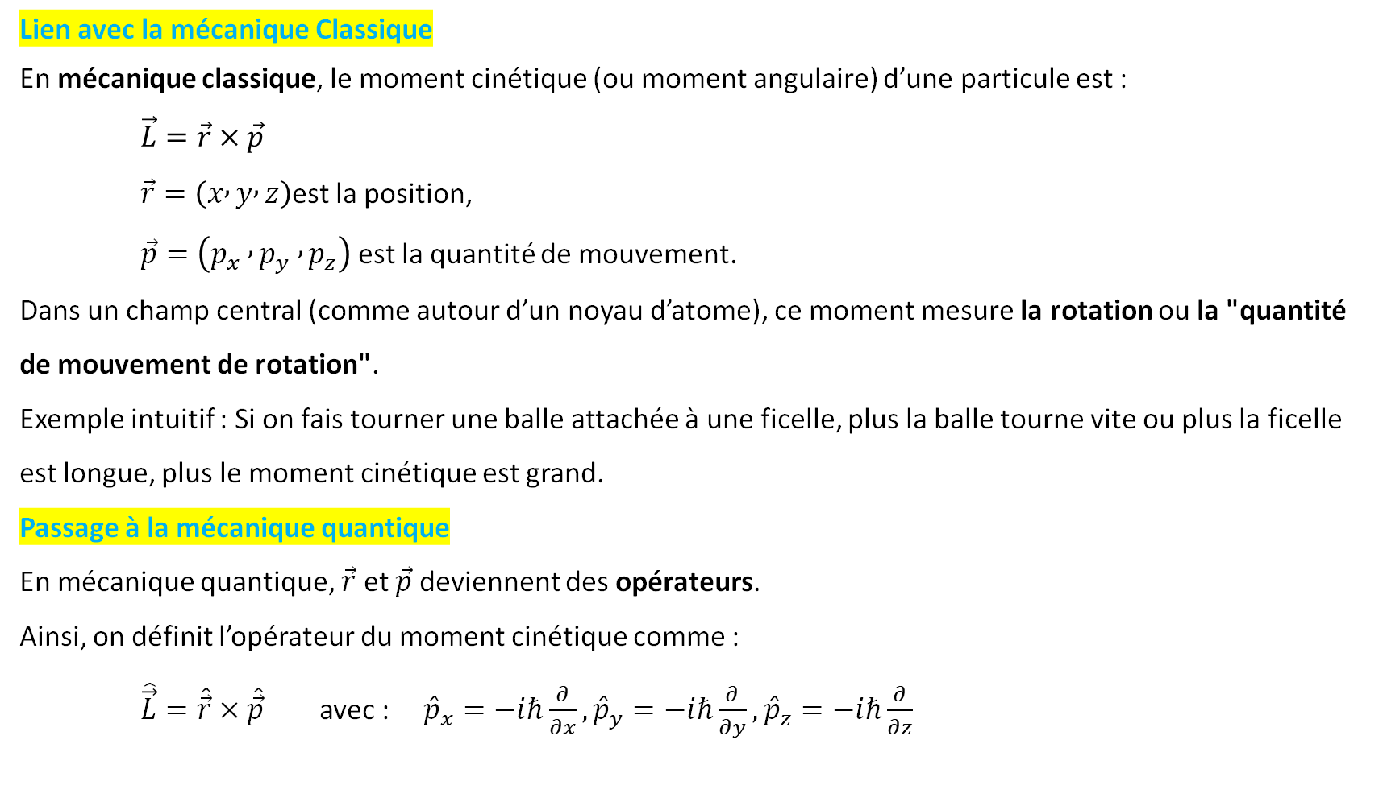
Lien avec la mécanique Classique
En mécanique classique, le moment cinétique (ou moment angulaire) d’une particule est :
    $$\vec{L}=\vec{r}×\vec{p}$$
    $\vec{r}=\left(x , y , z\right)$est la position,
    $\vec{p}=\left(p_{x} , p_{y} , p_{z}\right)$ est la quantité de mouvement.
Dans un champ central (comme autour d’un noyau d’atome), ce moment mesure la rotation ou la "quantité de mouvement de rotation".
Exemple intuitif : Si on fais tourner une balle attachée à une ficelle, plus la balle tourne vite ou plus la ficelle est longue, plus le moment cinétique est grand.
Passage à la mécanique quantique
En mécanique quantique, $\vec{r}$ et $\vec{p}$ deviennent des opérateurs.
Ainsi, on définit l’opérateur du moment cinétique comme :
$\hat{\vec{L}}=\hat{\vec{r}}×\hat{\vec{p}}$ avec : ${\hat{p}}_{x}=−iℏ\frac{∂}{∂x}, {\hat{p}}_{y}=−iℏ\frac{∂}{∂y}, {\hat{p}}_{z}=−iℏ\frac{∂}{∂z}$

Slide 47


















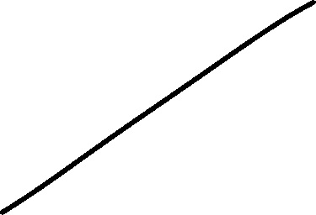



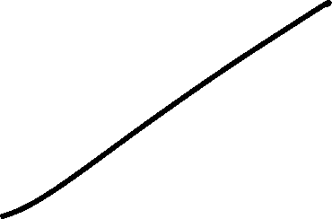




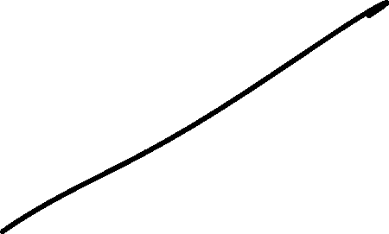

Slide 48
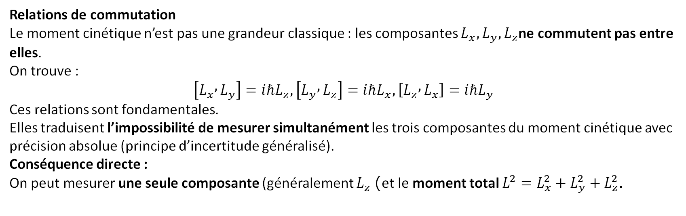

Composantes explicites :
$$\begin{matrix}{\hat{L}}_{x} & =\hat{y}{\hat{p}}_{z}−\hat{z}{\hat{p}}_{y}=−iℏ\left(y\frac{∂}{∂z}−z\frac{∂}{∂y}\right), \\ {\hat{L}}_{y} & =\hat{z}{\hat{p}}_{x}−\hat{x}{\hat{p}}_{z}=−iℏ\left(z\frac{∂}{∂x}−x\frac{∂}{∂z}\right), \\ {\hat{L}}_{z} & =\hat{x}{\hat{p}}_{y}−\hat{y}{\hat{p}}_{x}=−iℏ\left(x\frac{∂}{∂y}−y\frac{∂}{∂x}\right).\end{matrix}$$
Relations de commutation
Le moment cinétique n’est pas une grandeur classique : les composantes $L_{x},L_{y},L_{z}$ne commutent pas entre elles.
On trouve :
$$\left[L_{x} , L_{y}\right]=iℏL_{z}, \left[L_{y} , L_{z}\right]=iℏL_{x}, \left[L_{z} , L_{x}\right]=iℏL_{y}$$
Ces relations sont fondamentales.
Elles traduisent l’impossibilité de mesurer simultanément les trois composantes du moment cinétique avec précision absolue (principe d’incertitude généralisé).
Conséquence directe :
On peut mesurer une seule composante (généralement $L_{z}$) et le moment total $L^{2}=L_{x}^{2}+L_{y}^{2}+L_{z}^{2}$.

Slide 49

Valeurs propres et quantification
On cherche les états propres (c’est-à-dire les fonctions d’onde $ψ$) tels que :
$\left\{\begin{matrix}L^{2}ψ=λψ, \\ L_{z}ψ=μψ\end{matrix}\right.$ où $λ$ et $μ$ sont les valeurs propres.
La théorie montre que (voir cohen Tannoudji - tome1):
$$λ=ℏ^{2} l\left(l+1\right), l=0,1,2,…$$
$$μ=ℏm, m=−l,−l+1,…,+l$$
Donc pour chaque $l$, il y a $2l+1$valeurs possibles de $m$.
Exemple : cas $l=1$
$$\left\{\begin{matrix}L^{2}=2ℏ^{2}, \\ m=−1,0,1.\end{matrix}\right.$$
Cela correspond à trois orientations possibles du vecteur moment cinétique par rapport à l’axe $z$.
En mécanique classique, l’orientation est continue ; ici elle est discrète.

Slide 50

D’une facon Générale, nous continuons avec la notation $\vec{J}=\left(J_{x} , J_{y} , J_{z}\right)$ qui est le moment cinétique total.
$\vec{J}=\vec{L}+\vec{S}$ tel que $\vec{L}$ est le moment orbital et $\vec{S}$, le moment de spin
les composantes du moment $\vec{J}$vérifient également les relations suivantes :
$$\left[J_{x} , J_{y}\right]=iℏJ_{z}, \left[J_{y} , J_{z}\right]=iℏJ_{x}, \left[J_{z} , J_{x}\right]=iℏJ_{y}$$
Mais attention :
$$\left[L_{i} , S_{j}\right]=0$$
car les deux agissent sur des espaces différents (l’un spatial, l’autre intrinsèque)
Définition des opérateurs de montée et descente
On introduit deux combinaisons linéaires très utiles :
$$J_{+}=J_{x}+iJ_{y} J_{−}=J_{x}−iJ_{y}$$
Ces opérateurs permettent de faire "monter" ou "descendre" la valeur de $m$, c’est-à-dire la projection du moment sur l’axe $z$.

Slide 51

Relations de commutation fondamentales
Partons des relations de base pour en déduire celles des opérateurs $J_{±}$.
a) Commutateur $\left[J_{z} , J_{+}\right]$ = ?
$\left[J_{z} , J_{+}\right]=\left[J_{z} , J_{x}+iJ_{y}\right]=\left[J_{z} , J_{x}\right]+i\left[J_{z} , J_{y}\right]$ $=iℏJ_{y}+i\left(−iℏJ_{x}\right)=ℏ\left(J_{x}+iJ_{y}\right)=ℏJ_{+}$
Finalement : $\left[ J_{z} , J_{+} \right]=+ℏJ_{+}$
De la même manière on montre que : $\left[ J_{z} , J_{−} \right]=−ℏJ_{−}$
Commutateur [${ J}_{+}$ , $J_{−}$ ] = ???
$\left[J_{+} , J_{−}\right]=$[$J_{x}+iJ_{y}$ , $J_{x}−iJ_{y}$ ] $=\left[J_{x} , J_{x}\right]−i\left[J_{x} , J_{y}\right]+i\left[J_{y} , J_{x}\right]+$ [$iJ_{y}$ , $−iJ_{y}$ ] $=2ℏJ_{z}$
Donc : $\left[J_{+} , J_{−}\right]=2ℏJ_{z}$

Slide 52

Conséquence physique : opérateurs d’échelle
Les relations précédentes signifient :
$$\left.\left.\left.J_{z}{ J}_{+} ∣j,m\right\rangle =\left(J_{+} J_{z}+ℏ{ J}_{+}\right)∣j,m\right\rangle =ℏ\left(m+1\right){ J}_{+}∣j,m\right\rangle$$
Alors, doucement, on regarde bien ca :
$\left.J_{z}∣j,m\right\rangle =ℏm$ $\left.∣j,m\right\rangle$ donc si l’application de $J_{z}$ sur un etat donne comme valeur propre $ℏ\left(m+1\right)$ , c’est que cet etat peut être $\left.∣j,m+1\right\rangle$ , mais dapres la relation precedante $\left.{ J}_{+} ∣j,m\right\rangle$ est un etat propre de $J_{z}$ , on peut ainsi dire ou conclure que
$$\left.\left.J_{+}∣j,m\right\rangle ∝∣j,m+1\right\rangle$$
et de même :
$$\left.\left.J_{−}∣j,m\right\rangle ∝∣j,m−1\right\rangle$$
Autrement dit, $J_{+}$fait monter la projection $m$ d’une unité, et $J_{−}$ la diminue d’une unité.
C’est pour cela qu’on les appelle : opérateur de montée $J_{+}$ opérateur de descente $J_{−}$

Slide 53

Calcul du coefficient de normalisation
On cherche la constante $C$telle que :
$\left.J_{+}∣j,m\right\rangle =C_{j,m}$ $\left.∣j,m+1\right\rangle$
Pour la déterminer, on part de la norme de cet état : $\left\langle j , m , ∣J_{−}J_{+}∣jm\right\rangle =∣C_{j,m}∣^{2}$
Or, on sait que : $J_{−}J_{+}=J^{2}−J_{z}\left(J_{z}+ℏ\right)$ (voir diapositive suivante, relations utiles)
et que : $\left.\left.J^{2}∣j,m\right\rangle =ℏ^{2}j\left(j+1\right)∣j,m\right\rangle$ $\left.\left.{ J}_{z}∣j,m\right\rangle =ℏm∣j,m\right\rangle$
D’où : $∣C_{j,m}∣^{2}=ℏ^{2}\left[j\left(j+1\right)−m\left(m+1\right)\right]$
On choisit $C_{j,m}$ réel et positif, donc :
$$\boxed{\left.\left.J_{+}∣j,m\right\rangle =ℏ\sqrt{j\left(j+1\right)−m\left(m+1\right)} ∣j,m+1\right\rangle }$$
et, de même :
$$\boxed{\left.\left.J_{−}∣j,m\right\rangle =ℏ\sqrt{j\left(j+1\right)−m\left(m−1\right)} ∣j,m−1\right\rangle }$$

Slide 54




































Slide 55

Relations utiles :
Nous avons établit la relation suivante : : $\left[J_{+} , J_{−}\right]=2ℏJ_{z}$
Donc, on peut ecrire :
$${J_{+}J}_{−}−{J_{−}J}_{+}=2ℏJ_{z}$$
Ainsi : ${J_{−}J}_{+}={J_{+}J}_{−}−2ℏJ_{z}$
$${J_{+}J}_{−}= \left(J_{x}+iJ_{y}\right)\left(J_{x}−iJ_{y}\right)={J_{x}}^{2} \overset{−i\left[J_{x} , J_{y}\right]=−i (iℏJ_{z})}{\overbrace{−{i J}_{x}J_{y}+−{i J}_{x}J_{y}}} +{J_{y}}^{2}$$
${J_{+}J}_{−}$= ${J_{x}}^{2}+ℏJ_{z} +{J_{y}}^{2}$ on porte cette relation dans la précédante :
${J_{−}J}_{+}={J_{+}J}_{−}−2ℏJ_{z}= {J_{x}}^{2}+ℏJ_{z} +{J_{y}}^{2} −$ $2ℏJ_{z}$
Donc ${J_{−}J}_{+}=J^{2}−J_{z}\left(J_{z}+ℏ\right)$

Slide 56































Slide 57




















$∣C_{j,m}∣^{2} = \left\langle j , m , ∣J_{−}J_{+}∣jm\right\rangle$

Slide 58


















Donc dans la relation : $\left.J_{+}∣j,m\right\rangle =C_{j,m}$ $\left.∣j,m+1\right\rangle$

Slide 59



Cas extrêmes et nombre d’états
Il existe deux états particuliers :
$$\left.J_{+}∣j,j\right\rangle =0 \left.J_{−}∣j,−j\right\rangle =0$$
et les valeurs possibles de $m$ sont :
$$m=−j,−j+1,...,j−1,j$$
soit 2j + 1 états possibles pour chaque $j$.
Sens physique (résumé simple)
Le système a un moment total $J$de norme fixée :
$$∣\vec{J}∣=ℏ\sqrt{j\left(j+1\right)}$$
Mais son orientation sur l’axe $z$ est quantifiée :
$$J_{z}=mℏ, m=−j,…,+j$$
Les opérateurs $J_{±}$ permettent de passer d’une orientation quantifiée à une autre : ce sont les “échelles de rotation quantique”.
Exemple numérique
Prenons $j=1$(moment cinétique entier).
$$m=−1, 0, +1$$
Appliquons $J_{+ }$ successivement :
$$\begin{matrix}\left.J_{+}∣1,−1\right\rangle & \left.=ℏ\sqrt{2} ∣1,0\right\rangle \\ \left.J_{+}∣1,0\right\rangle & \left.=ℏ\sqrt{2} ∣1,1\right\rangle \\ \left.J_{+}∣1,1\right\rangle & =0\end{matrix}$$
Même chose pour $J_{−}$mais dans le sens inverse.

Slide 60

TD — Opérateurs d’échelle $J_{±}$
Exercice 1 — Commutateurs de base
En partant de $\left[J_{x} , J_{y}\right]=iℏJ_{z}$ et permutations cycliques :
Définir $J_{±}=J_{x}±iJ_{y}$.
Démontrer :
a) $\left[J_{z} , J_{+}\right]=ℏJ_{+}$;
b) $\left[J_{z} , J_{−}\right]=−ℏJ_{−}$;
c) $\left[J_{+} , J_{−}\right]=2ℏJ_{z}$.
Correction
Par définition $J_{±}=J_{x}±iJ_{y}$.
2a) $\left[J_{z} , J_{+}\right]=\left[J_{z} , J_{x}+iJ_{y}\right]=\left[J_{z} , J_{x}\right]+i\left[J_{z} , J_{y}\right]=iℏJ_{y}+i\left(−iℏJ_{x}\right)=ℏ\left(J_{x}+iJ_{y}\right)=ℏJ_{+}.$
2b) Même calcul ⇒ $\left[J_{z} , J_{−}\right]=−ℏJ_{−}$.
2c) $\left[J_{+} , J_{−}\right]=\left[J_{x} , +iJ_{y} \text{, }J_{x}−iJ_{y}\right]=−i\left[J_{x} , J_{y}\right]+i\left[J_{y} , J_{x}\right]=−i\left(iℏJ_{z}\right)+i\left(−iℏJ_{z}\right)=2ℏJ_{z}.$

Slide 61

Exercice 2 — Action “échelle” de $J_{±}$
Soit la base propre $\left.\left\{∣ , jm\right\rangle \right\}$ telle que :
$$\left\{\begin{aligned}\left.\left.J^{2}∣j,m\right\rangle =ℏ^{2}j\left(j+1\right)∣j,m\right\rangle \\ \\ \left.J_{z}∣j,m\right\rangle =ℏm \left.∣j,m\right\rangle \end{aligned}\right.$$
Montrer que $\left.\left.J_{+}∣j,m\right\rangle ∝∣j,m+1\right\rangle$et $\left.\left.J_{−}∣j,m\right\rangle ∝∣j,m−1\right\rangle$.
Trouver les coefficients de normalisation $C_{j,m}^{\left(+\right)}$et $C_{j,m}^{\left(−\right)}$définis par :
$\left.\left.J_{+}∣j,m\right\rangle =C_{j,m}^{\left(+\right)}∣j,m+1\right\rangle$ $\left.J_{−}∣j,m\right\rangle =C_{j,m}^{\left(−\right)}$ $\left.∣j,m−1\right\rangle$

Slide 62

Correction de : Avec $\left[J_{z} , J_{±}\right]=±ℏJ_{±}$,
$$\left.\left.\left.J_{z}\left(J_{±} , ∣jm\right\rangle \right)=\left(J_{±}J_{z}±ℏJ_{±}\right)∣j,m\right\rangle =ℏ\left(m±1\right)\left(J_{±} , ∣jm\right\rangle \right),$$
donc $\left.J_{±}∣j,m\right\rangle$ est (au facteur près) un vecteur propre de $J_{z}$de valeur propre $ℏ\left(m±1\right)$⇒ proportionnel à $\left.∣j,m±1\right\rangle$.
Utiliser $J_{−}J_{+}=J^{2}−J_{z}\left(J_{z}+ℏ\right)$ et $J_{+}J_{−}=J^{2}−J_{z}\left(J_{z}−ℏ\right)$. Alors
$$\left.∥J_{+}∣j,m\right\rangle ∥^{2}=\left\langle j , m , ∣J_{−}J_{+}∣jm\right\rangle =ℏ^{2}[j\left(j+1\right)−m\left(m+1\right)].$$
On choisit le coefficient réel et positif :
$$\boxed{ C_{j,m}^{\left(+\right)}=ℏ\sqrt{j\left(j+1\right)−m\left(m+1\right)} }.$$
De même,
$$\boxed{ C_{j,m}^{\left(−\right)}=ℏ\sqrt{j\left(j+1\right)−m\left(m−1\right)} }$$

Slide 63

Exercice 3 — États extrêmes et cardinalité
Montrer qu’il existe des états $\left.∣j,j\right\rangle$ et $\left.∣j,−j\right\rangle$ tels que
$$\left.\left.J_{+}∣j,j\right\rangle =0, J_{−}∣j,−j\right\rangle =0.$$
En déduire que $m$parcourt $−j,−j+1,…,j−1,j$ et que le nombre d’états est $2j+1$.
Correction.
Si on pouvait encore élever $\left.∣j,j\right\rangle$, on obtiendrait un $m=j+1$ incompatible avec le spectre fini (norme de $J$ fixée) : on doit donc avoir $\left.J_{+}∣j,j\right\rangle =0$. Même idée en bas de l’échelle.
L’application répétée de $J_{±}$relie tous les $m$ entre $−j$ et $j$ par pas de 1 ⇒ il y a $2j+1$ valeurs possibles.

Slide 64

Exercice 4 — Cas concret $j=1$
Pour $j=1$, les valeurs de $m$ sont $−1,0,1$.
Calcule $\left.J_{+}∣1,−1\right\rangle$et $\left.J_{+}∣1,0\right\rangle$.
Vérifie que $\left.J_{+}∣1,1\right\rangle =0$.
Même questions pour $J_{−}$en partant de $\left.∣1,1\right\rangle .$
Correction.
$$C_{1,−1}^{\left(+\right)}=ℏ\sqrt{1⋅2−\left(−1\right)⋅0}=ℏ\sqrt{2}, { C}_{1,0}^{\left(+\right)}=ℏ\sqrt{2−0⋅1}=ℏ\sqrt{2}.$$
Donc
$\left.J_{+}∣1,−1\right\rangle \left.=ℏ\sqrt{2} ∣1,0\right\rangle$ $\left., J_{+}∣1,0\right\rangle$ $\left.=ℏ\sqrt{2} ∣1,1\right\rangle$ $\left. J_{+}∣1,1\right\rangle =0.$
Pour $J_{−}$:
$$C_{1,1}^{\left(−\right)}=ℏ\sqrt{2}, C_{1,0}^{\left(−\right)}=ℏ\sqrt{2},$$
d’où
$$\left.J_{−}∣1,1\right\rangle =\left.ℏ\sqrt{2} ∣1,0\right\rangle \left.J_{−}∣1,0\right\rangle \left.=ℏ\sqrt{2} ∣1,−1\right\rangle , \left. J_{−}∣1,−1\right\rangle =0.$$

Slide 65

Exercice 5 — Cas semi-entier $j=\frac{3}{2}$
Lister toutes les actions non nulles de $J_{+}$et $J_{−}$entre les états $\left.∣3/2,m\right\rangle$( avec $m=\frac{3}{2},\frac{1}{2},−\frac{1}{2},−\frac{3}{2}$) et donner les coefficients.
Correction : en utilisant : $\sqrt{j\left(j+1\right)−m\left(m±1\right)}$ avec $j=\frac{3}{2}$, on obtient:
$$\begin{matrix}J_{+}∣\frac{3}{2},−\frac{3}{2}⟩ & =ℏ\sqrt{3} ∣\frac{3}{2},−\frac{1}{2}⟩, \\ J_{+}∣\frac{3}{2},−\frac{1}{2}⟩ & =ℏ\sqrt{2} ∣\frac{3}{2},\frac{1}{2}⟩, \\ J_{+}∣\frac{3}{2},\frac{1}{2}⟩ & =ℏ\sqrt{1} ∣\frac{3}{2},\frac{3}{2}⟩, \\ J_{+}∣\frac{3}{2},\frac{3}{2}⟩ & =0;\end{matrix} \begin{matrix}J_{−}∣\frac{3}{2},\frac{3}{2}⟩ & =ℏ\sqrt{3} ∣\frac{3}{2},\frac{1}{2}⟩, \\ J_{−}∣\frac{3}{2},\frac{1}{2}⟩ & =ℏ\sqrt{2} ∣\frac{3}{2},−\frac{1}{2}⟩, \\ J_{−}∣\frac{3}{2},−\frac{1}{2}⟩ & =ℏ\sqrt{1} ∣\frac{3}{2},−\frac{3}{2}⟩, \\ J_{−}∣\frac{3}{2},−\frac{3}{2}⟩ & =0.\end{matrix}$$

Slide 66

Exercice 6 — Une identité utile (ca deverait etre exo 0)
Prouver $J_{−}J_{+}=J^{2}−J_{z}\left(J_{z}+ℏ\right)$et $J_{+}J_{−}=J^{2}−J_{z}\left(J_{z}−ℏ\right)$.
Correction (idée).
Écrire $J^{2}=J_{x}^{2}+J_{y}^{2}+J_{z}^{2}$et utiliser
$$J_{−}J_{+}=\left(J_{x}−iJ_{y}\right)\left(J_{x}+iJ_{y}\right)=J_{x}^{2}+J_{y}^{2}+i\left[J_{x} , J_{y}\right]$$
puis $\left[J_{x} , J_{y}\right]=iℏJ_{z}$. Terminer en regroupant avec $J_{z}^{2}$.

